Slide 1
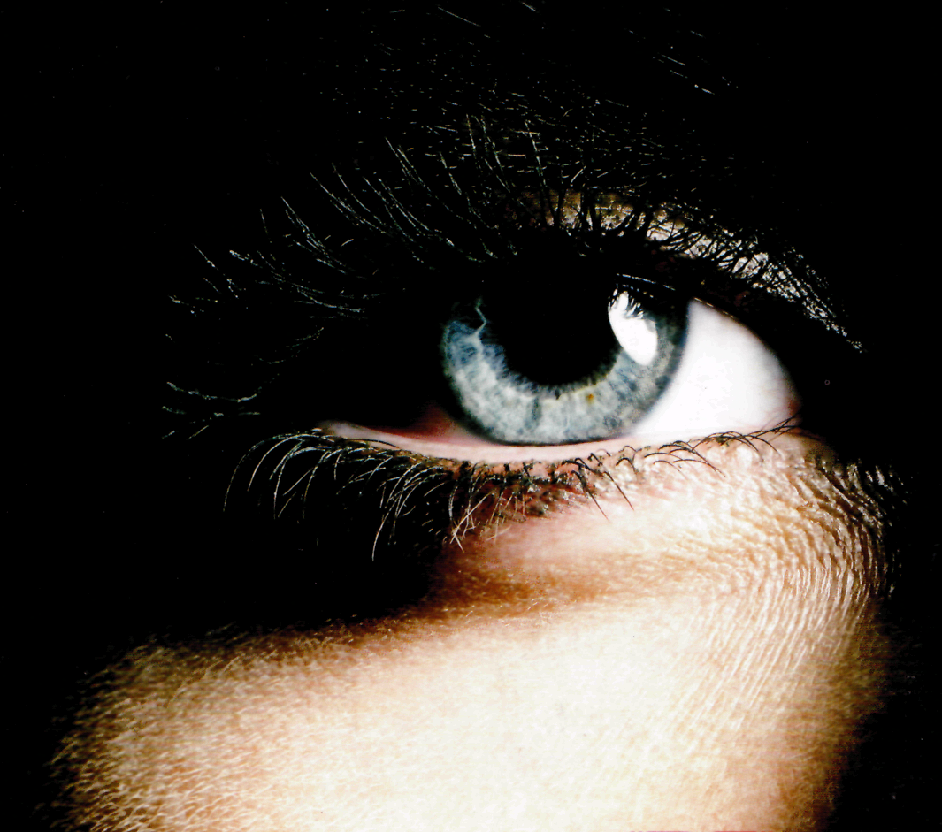
ΣΩΤΗΡΙΟΣ Σ. ΔΕΣΠΟΤΗΣ
ΑΝΑΠΛ. ΚΑΘΗΓΗΤΗΣ ΠΑΝΕΠΙΣΤΗΜΙΟΥ ΑΘΗΝΩΝ
ΟΙ ΠΡΟΦΗΤΙΣΣΕΣ

Slide 2
Δεκαέξι (16) προφητικά βιβλία υπάρχουν στην Αγία Γραφή και όλα έχουν ονόματα ανδρών. Υπάρχουν, όμως, αρκετές γυναίκες οι οποίες σύμφωνα με την Παλαιά και την Καινή Διαθήκη χρημάτισαν προφήτισσες. Οι τέσσερεις σημαντικότερες της Π.Δ. είναι η Μιριάμ (Έξ. 15, 20), Δεββώρα (Κριτές 4-5), η Ολδά (Δ’ Βασ. 22, 14-20. Β’ Παραλειπομένων 34, 22-28) και η Νωαδία (Νεεμίας 6, 14). Στο περιβάλλον του Ισραήλ αλλά μάλλον και στον ίδιο τον λαό η προφητεία ασκούνταν κατεξοχήν από γυναίκες. Άγνωστα παραμένουν τα ονόματα της προφήτισσας-συζύγου με την οποία γεννά ο Ησαΐας τον Μαχέρ-σαλάχ-χασ-βαζ (8, 3) και οι προφήτισσες θυγατέρες στο Ιεζεκιήλ 13, 17-23 που ταλανίζονται από τον Προφήτη, όπως και η Ιεζάβελ στα Θυάτειρα της Αποκάλυψης (2, 22): καὶ σύ Υἱὲ Ἀνθρώπου στήρισον τὸ πρόσωπόν σου ἐπὶ τὰς θυγατέρας τοῦ λαοῦ σου τὰς προφητευούσας ἀπὸ καρδίας αὐτῶν καὶ προφήτευσον ἐπ᾽ αὐτὰς
* Οι προφήτισσες της Βίβλου αναδεικνύονται σε εξαιρετικά κρίσιμες-οριακές (!) για τον Ισραήλ εποχές: κατά την αρχή της Εξόδου από την Αίγυπτο και την πορεία στην έρημο η Μιριάμ, κατά την κατάκτηση της γης της Επαγγελίας η Δεββώρα, της απειλής απώλειας της Γης η Ολδά και κατά την καινούργια αρχή μετά την Εξορία η Νωαδία. Από τις προφήτισσες προέρχονται μάλλον κάποια από τα αρχαιότερα κείμενα της Αγίας Γραφής. Είναι ύμνοι που διακρίνουν τη δυναμική επέμβαση του απελευθερωτή Θεού στην Ιστορία χάριν των αδυνάτων !

Slide 3
Προφήτισσες αναδεικνύονται και στην Καινή Διαθήκη (ιδιαίτερα στο Δίτομο Έργο του Λουκά Προς Θεόφιλον), και μάλιστα πάλι σε μεταβατικά-κομβικά σημεία όταν ανατέλλει η Βασιλεία του Θεού: στην Πρωτοϊστορία του Ιησού αλλά και της Εκκλησίας (την Πεντηκοστή). Η Άννα από τη φυλή Ασήρ που αναγνωρίζει στο βρέφος Ιησού τον αναμενόμενο Μεσσία. Η ηλικία 84 (7*12) συμβολίζει την πληρότητα πολλαπλασιασμένη επί τον αριθμό των δώδεκα φυλών. Η ώρα της σύναξης του διασκορπισμένου Δωδεκάφυλου έφτασε. Αναγνωρίζει στο πρόσωπο του βρέφους τον Μεσσία, τον Σωτήρα και πρώτη το διακηρύσσει!
Η ίδια η Θεοτόκος που δέχεται τον Ευαγγελισμό αυτοαποκαλείται Δούλη του Κυρίου (πρβλ. έβεδ Γιαχβέ) ενώ με το ριζοσπαστικό άσμα της προαναγγέλλει την ανατροπή των δυναστών, όπως και η Μιριάμ μετά την Έξοδο (πρβλ. το άσμα της πληγωμένης πρώην στείρας Άννας στην Εισαγωγή Α΄ Βασ. 2, 1-10). Ενώ στο πρώτο μέρος του ύμνου της (1, 46-50), η Θεοτόκος υμνεί το Δυνατό, όπως χαρακτηριστικά ονομάζει τον Κύριο, ως τον προσωπικό της σωτήρα, στο δεύτερο μέρος (1, 51-55) άδει την εσχατολογική επέμβαση του Γιαχβέ υπέρ του λαού του και τη δημιουργία του κράτους του, ωσάν αυτά να έχουν ήδη επιτευχθεί. με την έλευση του Μεσσία, οι υπερήφανοι (στ. 51), οι δυνάστες (στ. 52) και οι πλουτούντες (στ. 53) ‘εξαποστέλλονται κενοί’ και δίνουν τη θέση τους στους φοβούμενους το Θεό (στ. 50), στους ταπεινούς (στ. 52) και στους πεινώντες (στ. 53). Η ανατολή της εσχατολογικής εποχής παρουσιάζεται, έτσι, να συνεπάγεται την ανατροπή των υφιστάμενων πολιτικών και κοινωνικών σχέσεων υποταγής.
Το Άγ. Πνεύμα κατά την Πεντηκοστή μέσω του σφοδρού ανέμου, της φωτιάς και του σεισμού (Πρ. 2-4) πληρώνει όχι μόνον τους Δώδεκα αλλά 120 άνδρες και γυναίκες, εκπληρώνοντας την Προφητεία του Ιωήλ 3, 1-5 (Ο’)

Slide 4
Τι είναι άραγε Προφήτης/Προφήτισσα;
Αυτός που δίνει χρησμούς για το μέλλον; Ο «διορατικός» με την έννοια του μέντιουμ;
Αυτός που διαθέτει «τηλε-Όραση» διεισδύοντας στα βάθη των αιώνων ή στα βάθη της ύπαρξης και της Ιστορίας;
Μπορείς να είσαι/γίνεις «προφήτης και μετά Χριστόν» όπως σήμερα ειρωνικά ακούγεται ;
Ετυμολογικά το προ-φήτης (< φημί), που απαντά από τον 5^{ο} αι. π.Χ., σημαίνει αυτόν που δημόσια εξαγγέλλει, γνωστοποιεί, κηρύττει (Πλάτων. Νόμοι 9.871) αλλά και αυτόν που προαγορεύει, προορά τα μέλλοντα (Ξενοφών, Συμπόσιον 4.5) κάτι όμως που αποτελούσε κατεξοχήν χαρακτηριστικό του μάντη. Υποφήτες απαντούν στο μαντείο της Δωδώνης από το θρόισμα των φύλλων ως ερμηνευτές των αποκαλυπτικών σημείων και εξαγγελλείς τους θεϊκού θελήματος. Η Πυθία των Δελφών επίσης ονομάζεται προφῆτις Φοίβου. Στα εβραϊκά ο ναβί (συνδέεται με το ρήμα ναβού = καλώ, εξαγγέλλω) είναι αυτός που έχει κληθεί αλλά και αυτός που εξαγγέλλει .

Slide 5
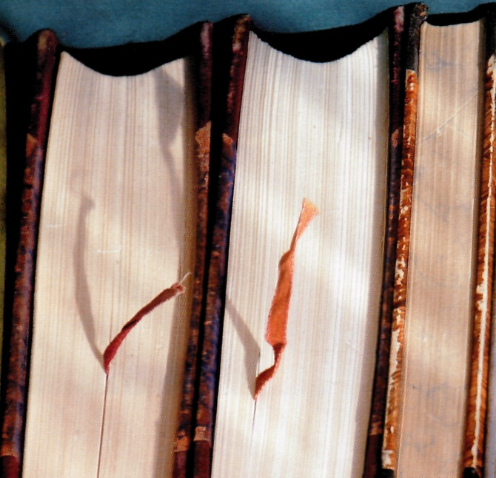
Καταρχάς να διευκρινιστεί το εξής: ενώ όταν εμείς ανοίγουμε την «ελληνική» Αγία Γραφή η σειρά των βιβλίων είναι Πεντάτευχος - Ιστορικά Βιβλία - Σοφιολογική Γραμματεία (Ψαλμοί+Σοφίες)- Προφήτες (Δωδεκαπρόφητο + τέλος οι 4 «Μεγάλοι» Προφήτες ένεκα της έκτασης και όχι της σπουδαιότητας, [τελευταίος ο Δανιήλ]). Είναι η σειρά που παραδίδει μόνον ο Βατικανός Κώδικας αφού ο Α και Σιν. ακολουθούν την «εβραϊκή».
Στην εβραϊκή Βίβλο (ΤαΝαΧ από τα αρχικά Τορά (Νόμος) Νεβιείμ (Προφήτες), Χτουβήμ (Αγιόγραφα) η σειρά είναι η εξής:
Τορά (= Διδασκαλία, Νουθεσία και όχι Νόμος) + Προφήτες (Προγενέστεροι = Ιησούς Ναυή έως και Β’ Παραλειπ. + Μεταγενέστεροι) + Αγιόγραφα: Τελευταία τα Χρονικά/ Παραλειπομένων που καταδεικνύουν την αποκατάσταση του Ισραήλ με κέντρο την Ιερουσαλήμ. Η ονομασία οφείλεται στους συγγραφείς των βιβλίων και όχι τόσο στο περιεχόμενο. Επίσης δεσπόζει η Τορά αφού οι Προφήτες επικεντρώνουν στο πώς εφαρμόζεται αυτή στην πολιτική ζωή και τα Αγιόγραφα στην εσωτερική ύπαρξη. Έτσι ο Δανιήλ δεν ανήκει στους Προφήτες αλλά στα Αγιόγραφα αφού εισάγεται με την υπακοή στην Τορά (κεφ. 3. 6)! Το ίδιο το Ψαλτήρι που εισάγεται με τον ύμνο σε όποιον εφαρμόζει το Νόμο και μοιάζει με το δέντρο της ζωής, χωρίζεται σε πέντε ενότητες, όπως η Τορά.
Στην Κ.Δ., οι Γραφές (δηλ. η Παλαιά ή Πρώτη Διαθήκη!) είναι ο Νόμος/Μωυσής και οι Προφήτες. Στους δεύτερους ανήκουν τα βιβλία του Ιησού του Ναυή και των Κριτών.
Αυτό σημαίνει ότι στους Προφήτες ανήκουν και γυναίκες, όπως η Δεββώρα, η Ολδά που πλαισιώνουν μάλιστα την είσοδο και την απώλεια της Γης της Επαγγελίας αλλά και η Αβιγαία που προφητεύει στον Δαυίδ (Α’ Βασ. 25).
ΑΝΑΓΚΑΙΑ ΔΙΕΥΚΡΙΝΗΣΗ: ΝΟΜΟΣ ΚΑΙ ΠΡΟΦΗΤΕΣ

Slide 6
ΙΙ. ΤΙ ΣΗΜΑΙΝΕΙ ΠΡΟΦΗΤΗΣ/ ΠΡΟΦΗΤΙΣΣΑ;
Προφήτης είναι εκείνος που παλεύει να καθιερώσει την πρώτη εντολή του Δεκαλόγου: τη μοναδική λατρεία του Γιαχβέ και όχι των ειδώλων.
Προφητεία είναι η επικαιροποίηση της Τορά. Οι προφήτες λαμβάνουν το χάρισμα από τον Θεό να ερμηνεύουν το θέλημα του Θεού με αυθεντία σε μια συγκεκριμένη κατάσταση. Σε αυτό το πλαίσιο ανήκουν και οι προρρήσεις σχετικά με το μέλλον
Προφήτης είναι ο καθολικώς διαμαρτυρόμενος ορθόδοξος. Είναι αυτός που ραπίζει την εξουσία πολιτική και θρησκευτική όταν η πρώτη χρησιμοποιεί τη δεύτερη για να αποκοιμίσει τις μάζες και η δεύτερη χρησιμοποιεί τη συνεχώς ανακυκλούμενη λατρεία για να ικανοποιήσει μεταφυσικές ανάγκες. Ταυτόχρονα παρακαλεί/ παρηγορεί όσους βρίσκονται κάτω από αυτόν

Slide 7
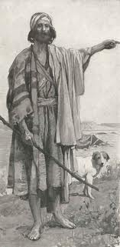
ΠΑΡΑΔΕΙΓΜΑ ΠΡΟΦΗΤΗ ΚΑΙ ΠΡΟΦΗΤΕΙΑΣ
Ο κτηνοτρόφος από την Τεκώα Αμώς ταλανίζει το λαό που είναι συνεπής
στις Λειτουργίες του και τις θυσίες αλλά έχει ξεχάσει ότι ο Γιαχβέ θέλει δικαιοσύνη
(= καλοσύνη, φιλανθρωπία)!
5, 21-24: Λέει ο Κύριος: «Μισώ, αηδιάζω τις γιορτές σας! Δε με αγγίζουν πια τα πανηγύρια σας. Ναι! Όταν μου προσφέρετε τα Ολοκαυτώματα και τις αναίμακτες τις προσφορές σας, μ' εξοργίζετε· αποτροπιασμό μου προκαλούνε τα θρεφτάρια, που τα προσφέρετε θυσία κοινωνίας. Πάψτε πια να με ξεκουφαίνετε με τους ύμνους σας. Τον ήχο από τις άρπες σας δεν θέλω πια να τον ακούω. Αντί γι' αυτά, ας ρεύσει σαν νερό το δίκαιο άφθονο και δικαιοσύνη σαν χείμαρρος αστείρευτος. Σας ζήτησα εγώ ποτέ θυσίες και προσφορές αναίμακτες, λαέ του Ισραήλ, μες στο σαράντα χρόνια που σας οδηγούσα μεσ' απ' την έρημο; Τώρα, όμως, επειδή λατρεύσατε τα είδωλα που φτιάξατε, το βασιλιά σας το Σακκουχ και το θεό σας τον αστρικό, τον Καιβόν, θα υποχρεωθείτε να κουβαλήσετε αυτά τα είδωλα "όταν εγώ σας οδηγήσω στην αιχμαλωσία πέρα απ’ τη Δαμασκό... Αυτά λέει ο Κύριος, που τ' όνομα του είναι του σύμπαντος Θεός".
Συνήθως ο Προφήτης εισπράττει εμπαιγμό: Ο Κύριος, ο Θεός των προγόνων τους, επειδή αγαπούσε το λαό του και το Ναό, τον τόπο της κατοικίας του, τους έστελνε πάντοτε μηνύματα με τους απεσταλμένους του. Αλλά αυτοί περιγελούσαν τους απεσταλμένους του θεού, περιφρονούσαν τα λόγια τους και ειρωνεύονταν τους προφήτες του. Γι’ αυτό ο Κύριος οργίστηκε τόσο πολύ εναντίον του λαού του, ώστε δεν υπήρχε πια τρόπος σωτηρίας (Β’ Παρ. 36, 15 κε.).

Slide 8
ΠΡΟΦΗΤΕΙΑ ΣΕ ΚΆΘΕ ΕΠΟΧΗ
Σε μια εποχή που (1) αλήθεια θεωρείται αυτή που πουλάνε ως τέτοια τα ΜΜΕ και αυτοί που διαμορφώνουν την Κοινή Γνώμη, που (2) πριν το Δελτίο Καιρού προηγείται η Πρόγνωση για τις Αξίες και τους Δείκτες του Χρηματιστηρίου και τις τάσεις της αγοράς η ανάγκη αληθινών προφητών είναι επείγουσα!
ΑΝΑΜΟΝΗ ΤΟΥ ΠΡΟΦΗΤΗ
Δευτερονόμιο 18, 15-22: Αυτά τα έθνη που θα διώξετε, δίνουν προσοχή στους οιωνοσκόπους και στους μάντεις. Τέτοια πράγματα όμως δεν τα επιτρέπει ο' εσάς ο Κύριος, ο Θεός σας. Αυτός θα αναδείξει έναν προφήτη από σας, μέσα από το λαό σας, σαν εμένα. Αυτόν ν’ ακούτε. ¹⁶Αυτό ακριβώς ζητήσατε από τον Κύριο, το θεό σας την ημέρα που είχατε συναχθεί στο όρος Χωρήβ. «Δε θέλουμε ν' ακούμε πια τη φωνή του Κυρίου, του Θεού μας», λέγατε, "δε θέλουμε πια να βλέπουμε αυτή τη μεγάλη φωτιά, για να μην πεθάνουμε». "Τότε ο Κύριος μου είπε: «Σωστά είναι αυτά που είπαν. ¹⁸Εγώ θ' αναδείξω μέσα από τον ίδιο τους το λαό έναν προφήτη γι' αυτούς σαν εσένα. Θα βάλω τα λόγια μου στο στόμα του και θα τους λέει όλα όσα εγώ θα τον διατάζω. Αν κάποιος δεν δώσει προσοχή στα λόγια μου, δηλαδή σ' αυτά που θα λέει ο προφήτης εξ ονόματος μου, εγώ ο ίδιος, θα τον τιμωρήσω. Αν όμως κάποιας προφήτης αρχίσει από ασέβεια να λέει εξ ονόματος μου πράγματα που δεν τον διέταξα εγώ να τα πει ή αν μιλάει εξ ονόματος άλλων θεών, ο προφήτης αυτός πρέπει να θανατωθεί», Ίσως τώρα να διερωτηθείτε: «Πώς θα ξεχωρίζουμε το λόγο που δεν τον είπε ο Κύριος; Λοιπόν: Αν ένας προφήτης μιλήσει εξ ονόματος του Κυρίου αλλά ο λόγος του δεν πραγματοποιηθεί και δεν επαληθευτεί, τότε τον λόγο αυτό δεν τον είπε ο Κύριος. Ο προφήτης μίλησε με ασέβεια. Μην τον φοβηθείτε!
Οι Πατέρες έδωσαν ιδιαίτερη έμφαση στην Προφητεία, την οποία θεωρούσαν ότι αναφέρεται όχι μόνο στο μέλλον, αλλά στο παρόν και στο παρελθόν. Έτσι προφητεία είναι όσα διηγείται ο Μωυσής για τον Αδάμ αλλά και όσα αποκαλύπτει ο Πέτρος στον Ανανία και τη Σάπφειρα (Πρ. 4). Κυριότερη βέβαια προφητεία είναι εκείνη, η οποία αναφέρεται στον Ιησού και στην εξ Ιουδαίων αλλά και εξ εθνών Εκκλησία. Το εκπληκτικό είναι ότι αυτός ο μεσσιανικός χαρακτήρας δεν τους οδηγούσε στο να απορρίψουν την ιστορική αναφορά της προφητείας. Απλώς αναγνώριζαν ότι μέσω της υπερβολής, του βίαιου στοιχείου που κάθε προφητεία εμπεριέχει, αποκτά και εσχατολογική προσαρμογή.
Σύμφωνα με το Θεοδώρητο Κύρου το Φωτίζου, φωτίζου του Ησ. 60, 1 έχει ταυτόχρονα τρεις υποθέσεις: η πρώτη προθεσπίζει ως εν σκιογραφία την ανοικοδόμηση της ιερουσαλήμ επί Κύρου και Δαρείου, η δεύτερη δεικνύει ως εν εικόνι την λαμπρότητα της Εκκλησίας και η τρίτη προδηλοί το αρχέτυπο της εικόνος, δηλ. τον μέλλοντα βίο και την εν ουρανοίς πολιτεία. πολλές φορές επίσης μια προφητεία που αφορά στο άμεσο μέλλον, συμπλέκεται με μια προφητεία των τελικών Εσχάτων. Έτσι στη Μικρή Αποκάλυψη του Ιησού στο Μκ. 13 η πρόρρηση για άλωση της Ιερουσαλήμ επιβεβαιώνει την τελική ανακαίνιση των πάντων.
.

Slide 9
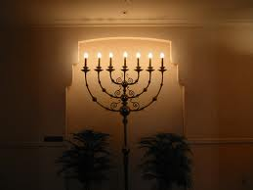
Ο επίλογος του Δευτ. επανέρχεται για άλλη μια φορά στην επαγγελία και της προσδίδει μία τροπή που εκπλήσσει. Αυτή εκτείνεται πέρα από τον προφητικό θεσμό δίνοντας έτσι το αληθινό νόημα στη μορφή του Προφήτη. Αναφέρεται: καὶ οὐκ ἀνέστη ἔτι προφήτης ἐν Ἰσραὴλ ὡς Μωυσῆς ὃν ἔγνω κύριος αὐτὸν πρόσωπον κατὰ πρόσωπον (Δευτ. 34, 10). σε αυτόν τον επίλογο του τελευταίου βιβλίου της Πεντατεύχου ενυπάρχει μία αξιοσημείωτη απογοήτευση: η επαγγελία της έλευσης ενός προφήτη δεν εκπληρώθηκε. Έτσι καθίσταται τώρα σαφές ότι με εκείνο το λόγο προφήτην ὡς ἐμὲ δε νοούνταν απλώς η καθιέρωση του υπάρχοντος ήδη προφητικού αξιώματος, αλλά κάτι διαφορετικό και πολύ σπουδαιότερο: η αναγγελία ενός νέου Μωυσή. Συνειδητοποιείται ότι η κατάληψη της Γης της Παλαιστίνης δε σήμανε την είσοδο στη σωτηρία. ο Ισραήλ λαχταρούσε πάντα την πραγματική του απελευθέρωση. Γι’ αυτό το σκοπό ήταν απαραίτητη μία έξοδος ριζοσπαστικότερης μορφής και είχε ανάγκη ένα νέο Μωυσή.

Slide 10
ΠΡΟΦΗΤΕΣ (Π. Κανελλόπουλος)
Μόνον ο Ισραήλ γέννησε πνεύματα σαν τον Δαυίδ, τον Ησαΐα, τον Ιερεμία, τον Ιεζεκιήλ. Ο Ισραήλ ήταν λαός μεγάλων παθημάτων. Λιμοί, λοιμοί, καταποντισμοί, επιδρομές αλλοφύλων, πολιορκίες και ήττες, μετοικεσίες και εξανδραποδισμοί — και όλ' αυτά πλάι στην έρημο, τη νεκρή φύση, και πλάι στη νεκρή θάλασσα— χαρακτηρίζουν τη ζωή του Ισραήλ. Ίσως γι' αυτό και ο Κύριος των Δυνάμεων στάθηκε πιο πολύ κοντά του. Και μιλούσε στους προφήτες του Ισραήλ. Τους μιλούσε τάχα στ' αλήθεια; Οι ίδιοι πίστευ­αν ότι τον άκουγαν. Ναι, αναμφίβολο είναι ότι το πί­στευαν. Δεν είχε, ίσως, γεννηθεί ακόμα τότε η αμφιβολία. Δεν είχε πάντως γεννηθεί ως καθεστώς ψυχής ή ως μέθοδος. Δεν υπάρχουν τεχνάσματα στα λόγια ή στις κραυγές των προφητών. Μονάχα όποιος πιστεύει ότι του μιλάει ο Θεός μπορεί να μιλήσει ή να οργισθεί ή να θρηνήσει όπως μίλησαν, οργίσθηκαν και θρήνησαν οι προφήτες. Η γλώσσα τους είναι ταυτόχρονα σκληρή και τρυφερή. Την ώρα που οργίζονταν οι προφήτες ή που μεταφέρουν του ορ­γισμένου θεού τους λόγους, συνδυάζουν τη σκληρή λέξη και σκέψη με τις πιο απαλές παρομοιώσεις, με την άμπελο, με τους ελαιώνες, με τους κέδρους, με τα κρίνα, με τα χελιδόνια, με τα περιστέρια, με τα πρόβατα. «Ευφράνθητι, έρημος διψώσα», λέει ο Ησαΐας, «αγαλλιάσθω έρημος και ανθήτω ως κρίνον». Και λέει ο Θεός με τα χείλη του Ησαΐα: «θήσω εις την άνυδρον γην κέδρον και πύξον και μυρσίνην και κυπάρισσον και λεύκην, ίνα ίδωσι και γνώσι και εννοηθώσι και επιστώνται άμα, ότι χειρ Κυρίου εποίησε ταύτα...».
Και μεσ' στην πιο μεγάλη οργή του λέει ο Κύριος στον Ιεζεκιήλ με μιαν άφταστη τρυφερότητα και θλίψη: «και διεσπάρη τα πρόβατα μου εν παντί ορεί και επί παν βουνόν υψηλόν και επί προσώπου πάσης της γης διεσπάρη, και ουκ ην ο εκζητών ουδέ ο αποστρέφω ν». Ναι, η ψυχή των προφητών είναι γε­μάτη θλίψη και τρυφερότητα, κι όταν ακόμα ο νους τους είναι γεμάτος οργή. Η θλίψη—η μόνιμη, βαθειά και ακατάλυτη θλίψη —είναι το μεγάλο γεγονός μεσ' στην ψυχή των προφητών. Η θλίψη σώζει τον άν­θρωπο, Η θλίψη είναι το «σωτήριον». Τον σώζει από καθετί που είναι λιγώτερο από τον εαυτό του. Ται­ριασμένη με τη θλίψη, γίνεται η κάθε μας σκέψη και πράξη καλύτερη, αφθονότερη, καθαρότερη.
Ο λαός του Ισραήλ, αφού τον παίδεψαν και τον προετοίμασαν οι προφήτες, άνθεξε σε ό,τι δε θ' άντεχε κανένας άλλος λαός. Τον πήραν οι άνεμοι και τον εσκόρπισαν. Οι βασιλείς του έγιναν ζητιάνοι και οι παρθένες του μαράζωσαν. Θρηνεί ο Ιερεμίας: «Και εξήρθη εκ θυγατρός Σιών πάσα η ευπρέπεια αυτής-εγένοντο οι άρχοντες αυτής ως κριοί ουχ ευρίσκοντες νομήν και επορευοντο εν ουκ εσχύι κατά πρόσωπον διώκοντος... Ακούσατε δη, πάντες οι λαοί, και ίδετε το άλγος μου παρθένοι μου και νεανίσκοι μου επορεύθησαν εν αιχμαλωσία». Άλλοι λαοί πέθαναν ή χάθη­καν μεσ' στην ιστορία, όταν έλειψαν οι γεωγραφικές προϋποθέσεις και οι πολιτικές εγγυήσεις για τη λαϊκή τους ενότητα. Οι Ιουδαίοι στερεώθηκαν ακόμα περισ­σότερο, όταν η μοίρα και η οργή του θεού τους κα­ταδίκασε να 'ναι ανεδαφικοί, χωρίς δικό τους έδαφος. Γη τους έγινε η κάθε ξενιτιά, κι η πιο βαρεία. Άνθεξαν στους πιο σκληρούς και βίαιους διωγμούς και σε κάτι άλλο ακόμα που είναι χειρότερο κι' από το πυρ κι' από τον σίδηρον: στην περιφρόνηση. Η περιφρό­νηση τους έκαμε υπερήφανους μέσα τους, όσο κι' αν φόρεσαν τη μάσκα της δουλοπρέπειας και της κολα­κείας. Όπου κι αν βρέθηκαν, στη Δύση ή στην Ανατο­λή, σε χώρες του Βορρά ή του ήλιου, έμειναν οι ίδιοι. Η κάθε εβραϊκή οικογένεια ήταν κι ένας ολόκληρος λαός, μια ολόκληρη φυλή. Είκοσι αιώνες ιστορίας, και μάλιστα περισσότεροι, αγνόησαν την ύπαρξη του Ισ­ραήλ, αλλά και ο Ισραήλ αγνόησε τους αιώνες. Οι αι­ώνες, αγνοώντας τον Ισραήλ, δεν τον ενίκησαν. Ο Ισραήλ, αγνοώντας τους αιώνες, τους ενίκησε. Κρατή­θηκε όρθιος πίσω από τόσα κράτη που έπεσαν, χωρίς να πάρει μέρος σε καμιά μάχη, χωρίς να συμμερισθεί την τύχη ούτε νικητών ούτε ηττημένων, ούτε τη δόξα τους ούτε τη ντροπή τους. Αν και ήταν λαός γενναίος που είχε μια καλή πολεμική παράδοση, έπνιξε ο Ισραήλ μέσα του την παράδοση αυτή, και δε θέλησε να θε­ωρήσει άξιο της γενναίας καρδιάς του κανένα πόλε­μο απ' όσους έχουν συνδεθεί με την πολιτική και ηθι­κή διαμόρφωση της Ευρώπης.
Έτσι σημειώθηκε ένα μοναδικό φαινόμενο στην ιστορία του κόσμου, το φαινόμενο ενός λαού που πίσω από την ιστορική αφάνεια της διασποράς του διατήρησε έντονη, όσο κανένας άλλος λαός, τη συ­νοχή του.
ΧΡΟΝΙΚΑ . ΙΑΝΟΥΑΡΙΟΣ - ΦΕΒΡΟΥΑΡΙΟΣ 2010 http://www.kis.gr/files/225%20XRONIKA%20teliko.pdf

Slide 11
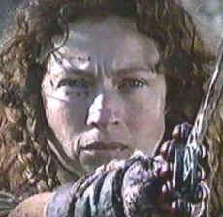
Α. Δεββώρα
1107-1067 π.Χ
Κριτές 4-5
καὶ Δεββώρα
γυνὴ προφῆτις
γυνὴ Λαφιδωθ
αὐτὴ ἔκρινεν τὸν Ἰσραὴλ
ἐν τῷ καιρῷ ἐκείνῳ (4, 4 )
* Το όνομά της σημαίνει μέλισσα. Είναι η 4^{η} Κριτής στον Ισραήλ.
Ενώ στις άλλες προφήτισσες και προφήτες δεν σημειώνεται ιδιαίτερα το φύλο τους, στη συγκεκριμένη δίπλα στο όνομά της εξαίρεται το γεγονός ότι είναι Γυναίκα – προφήτισσα.
Αν και ήδη ο αρχιστράτηγος Ιησούς του Ναυή φέρει προφητικά χαρακτηριστικά, αφού το βιβλίο των Κριτών εντάσσεται στην ομάδα των Προγενέστερων Προφητών (Ιησούς Ναυή - Δ’ Βασιλειών), το συγκεκριμένο Πρόσωπο είναι το πρώτο που φέρει τον τίτλο Προφήτης!
Μνημονεύεται και ο άντρας της Λαφιδώθ που δεν μνημονεύεται και δεν παίζει κανένα ρόλο στο Κείμενο. Το όνομα σημαίνει δαδιά. Άρα Δεββώρα είναι η πύρινη γυναίκα που διέπεται από το Πνεύμα.
Η Δεββώρα συνδέεται ετυμολογικά με τον λόγο (dabar). Ως γυναίκα του λόγου δρα στην κρίσιμη εποχή της που χαρακτηρίζεται από μια προοδευτική παρακμή, αποφασιστικά, με διαύγεια και με στόχο.
Στο τραγούδι στο οποίο ξεσπά μετά τη νίκη προσδιορίζεται ως μητέρα του Ισραήλ (5, 7). Η εμπειρία της απελευθέρωσης μετασχηματίζεται σε υμνητική θεολογία! Ο όρος θεολογία όντως πρωτοχρησιμοποιήθηκε σε συνδυασμό με την ποίηση!

Slide 12
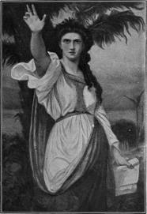
Ι. ΒΙΒΛΙΟ των ΚΡΙΤΩΝ
Είναι η μοναδική γυναίκα στο βιβλίο των Κριτών. Είναι η εποχή που δεν υπάρχει βασιλιάς στον Ισραήλ αλλά μόνον ο Θεός. Επαναλαμβάνεται ένα διηνεκές Déjà vu. Ο λαός απομακρύνεται από τον Κύριό του και «εισπράττει τα οψώνια». Ο Κύριος στέλνει χαρισματικές μορφές παρότι παρατηρείται μια προοδευτική παρακμή με αποκορύφωμα τα τελευταία κεφ. του βιβλίου. Στους Κριτές εναλλάσσονται ιστορίες με λαούς αλλά και πρόσωπα/ήρωες και ηρωίδες. Κρίνω (shaphat) στα εβραϊκά σημαίνει και κυβερνώ και ενεργώ χάριν του αδυνάτου.
Αποδεικνύεται έτσι το πώς ο Θεός παρεμβαίνει σε εποχές Κρίσης και αντιστρέφει τα δεδομένα υπέρ του καταδυναστευόμενου λαού Του.
Πρόκειται για Ιστορίες ενάντια στο φόβο και το άγχος ενώπιον εχθρικών Υπερδυνάμεων. Μεταγγίζουν ελπίδα στη σώζουσα βοήθεια και Παρουσία του Θεού της ελευθερίας.
Η Δεββώρα έχει κοινωνία με τον Θεό (έστω αν και δεν μνημονεύεται κάποια ιδιαίτερη κλήση), βεβαιώνει για την συνδρομή Του, και δίνει τη φωνή Του σε Αυτόν, αποφασίζει πότε είναι καιρός δράσης. Δεν μνημονεύονται γι’ αυτήν σκάνδαλα (όπως π.χ. με τον Δαυίδ) ή ηθικά παραπτώματα (όπως με τον Σαμψών).
.

Slide 13
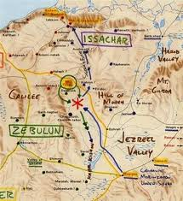
Ο Χανααναίος στρατηγός Σίσερα 20 χρόνια καταπιέζει τους γιους και τις θυγατέρες του Ισραήλ με βία σωματική και ψυχική. Αυτοί κραυγάζουν στον Θεό και απευθύνονται στη Δεββώρα που κάθεται κάτω από φοίνικα και κρίνει.
Αυτή καλεί τον Βαράκ, τον μελλοντικό αρχιστράτηγο. Εκείνος δεν θέλει να πολεμήσει με τον Σίσερα στο όρος Θαβώρ χωρίς τη Δεββώρα. Εκείνη του απαντά: Θα έλθω. Η εκστρατεία σου όμως αυτή δεν θα φέρει δόξα σ’ εσένα, διότι ο Κύριος θα παραδώσει το Σίσερα σε μια γυναίκα!
Πηγαίνουν στο χείμαρρο Κισόν μαζί με στρατό 10.000 ανδρών και ο Κύριος προκαλεί σύγχυση στο Σίσερα, τις άμαξες και το στρατό του.
Η Δεββώρα όπως και η Μιριάμ μετά τη θαυμαστή διάβαση της Ερυθράς Θαλάσσης και τον καταποντισμό της Υπερδύναμης, δοξάζει τη δύναμη του Γιαχβέ!
Δεν δίστασε να δράσει δυναμικά υπέρ των αδυνάτων.
Notes:
Grafik: http://de.wikipedia.org/wiki/Datei:Meister_des_Book_of_Lindisfarne_001.jpg 4.11.2009

Slide 14
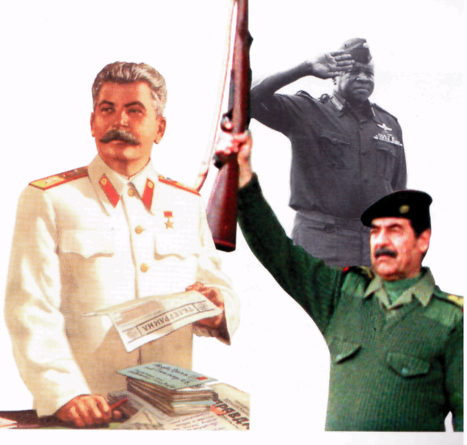
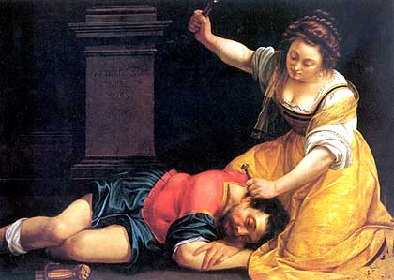
Τελικά όντως ο δυνάστης Σίσερα εγκατέλειψε τη μάχη, καταφεύγοντας στο σπίτι του υποτιθέμενου φίλου του Χέβερ του Χαναναίου που όμως απουσίαζε. Τον υποδέχτηκε η γυναίκα του Ιαέλ στη σκηνή της και τελικά τον σκότωσε με ένα πάσσαλο αυτής. Έτσι όντως η δόξα της συντριβής του ανήκει σε γυναίκα όπως προφήτεψε η Δεββώρα.
Και στην περίπτωση της χήρας Ιουδίθ (που το όνομά της συμπυκνώνει τους Ιουδαίους), όταν ο στρατηλάτης Ολοφέρνης επιχειρεί να κατακτήσει εξ ονόματος του Ναβουχοδονόσορα, με τα ασσυριακά στρατεύματα τη «Δύση» και οι πολιορκημένοι πλέον του ενός μηνός άνδρες του χωριού Βαιτούλια αποκάμνουν. Η ίδια επιλέγει τη δράση με κίνδυνο να «αμαρτήσει». Βγαίνει από το πλαίσιο της οικίας της και εισέρχεται στο στρατόπεδο εκείνου που ήθελε να κατακτά με βία χώρες αλλά και το γυναικείο σώμα. Μιμείται τη Δεββώρα, το Δαυίδ και στη σκηνή του κατακτητή τον σκοτώνει με το ίδιο του το μαχαίρι. Τελικά ο Κύριος των καταπιεσμένων και των αδυνάτων αποδεικνύεται ότι είναι Αυτός που συντρίβει (και δεν διεξάγει) πολέμους (Ιουδίθ 9, 7. 16, 2)!

Slide 15
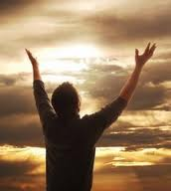
Η ΜΑΡΙΑΜ ΤΗΣ ΕΞΟΔΟΥ
Στην Π. Δ. η Μαριάμ μνημονεύεται έξι φορές (Έξ. 15, 19-21. Αρ. 12. 20. 26, 59. Δτ. 24, 6. Α’ Παρ. 5, 29. Μιχαίας 6, 4).
Μόνον στο Έξ. 15, 20 φέρει τον τίτλο προφήτης! Δεν μνημονεύεται ούτε ο πατέρας ούτε ο άνδρας της! Ο Ιώσηπος στην Αρχαιολογία θεωρεί ότι η Μαριάμ ήταν γυναίκα του Χουρ, στενού συνεργάτη του Μωυσή κατά την Έξοδο. Σε ταργκούμ στο Α’Παρ. 2, 19. 4, 14 ταυτίζεται με την Εφραθ, τη γυναίκα του Κάλεβ.
Στο Έξ. 5, 20 προσδιορίζεται ως αδελφή του Ααρών. Ως αδελφή του Μωυσή ονομάζεται μόνον στα γενεαλογικά δέντρα Αρ. 26, 59 και Α’ Παρ. 5, 29.
Αναφέρεται πάντα σε συνδυασμό με τους Μωυσή και Ααρών ως η ηγετική τριάδα του λαού της Εξόδου. Ενώ ο Ααρών εκφράζει το ιερατικό γένος η Μαριάμ το προφητικό.
Ο όρος αδελφή δεν αποτυπώνει απαραίτητα ιστορική συγγένεια αλλά την ισοτιμία των τριών, όπως διευκρινίζει και ο Μιχαίας: διότι ἀνήγαγόν σε ἐκ γῆς Αἰγύπτου καὶ ἐξ οἴκου δουλείας ἐλυτρωσάμην σε καὶ ἐξαπέστειλα πρὸ προσώπου σου τὸν Μωυσῆν καὶ Άαρὼν καὶ Μαριάμ (6, 4).
Πέθανε στην Καδίς και ετάφη (Αρ. 20, 1).
Β. ΜΙΡΙΑΜ-ΜΑΡΙΑΜ
ΕΒΡ. ‏מִרְיָם; Αραβ. ‏مریم یاغی‎
Στους περισσότερους είναι γνωστή ως αδελφή του Μωυσή και όχι ως προφήτισσα. Το πώς έγινε προφήτης και γιατί ήταν παραμένει μέχρι σήμερα ΜΥΣΤΗΡΙΟ!

Slide 16
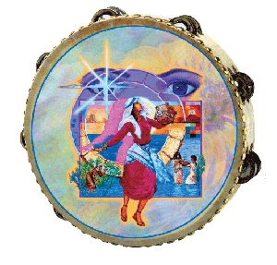
ΤΟ ΑΡΧΑΙΟΤΕΡΟ ΑΣΜΑ ΤΗΣ ΒΙΒΛΟΥ
Στο Έξ. 15, 20 η Μαριάμ με το τύμπανο στο χέρι, χορεύει και τραγουδά την δυναμική επέμβαση του Γιαχβέ που ανακαλεί την πράξη της Δημιουργίας, ακολουθούμενη από όλες τις γυναίκες. Το τύμπανο, που χρησιμοποιούνταν στις γιορτές, συναντάται και σε έναν άλλο χορό προφητισσών και προφητών γύρω από τον Σαούλ που περιπίπτουν σε έκσταση (Α’ Βασ. 10, 5). Η έκσταση στην Α.Γ. δεν συνδέεται με εμπειρίες παρανοϊκές. Ο ίδιος ο προφήτης Ελισαίος εκφράζεται επίσης με μουσική (Δ’ Βασ. 3, 15 κε.) και ο μουσικός Δαυίδ κατά την υποδοχή της κιβωτού έπαιζε και χόρευε με τη συνοδεία οργάνων (Β’ Βασ. 6, 5) κάτι που κίνησε την ειρωνεία. Η ίδια η Σοφία παίζει στην αγκαλιά του Θεού (Παρ. 8, 30).
Η Μαριάμ ερμηνεύει το γεγονός και την εμπειρία ως σημείο της παρουσίας του Θεού στο εδώ και το τώρα!
Ο όρος όλες οι γυναίκες χρησιμοποιείται στην Α.Γ. για γυναίκες ηγεμόνων ή ενός χαρεμιού, όταν ασκούν αντίσταση π.χ. με την Εσθήρ (1, 17. 20. 2, 17) εναντίον του βασιλιά. Και προσδιορίζει γυναίκες με ιδιαίτερη παιδεία (Έξ. 35, 26. Ιερ. 38, 22. 44, 15. 24). Έτσι εννοούνται μάλλον σοφές ισχυρές πρεσβύτισσες.
Εβραϊστί: מִרְיָם, Miryam Tiberian Miryām. Η ετυμολογία είναι αμφιλεγόμενη. Μπορεί να σημαίνει «το ευπρόσδεκτο παιδί», «πικρός», «επαναστάτης», «ισχυρά νερά». Εναλλακτικά έχοντας υπόψη ότι πολλά λευιτικά ονόματα είναι αιγυπτιακά, μπορεί να προέρχεται από την αιγυπτιακή λέξη myr αγαπημένη or mr αγαπώ, ή ακόμη ή ακόμη και το αρχαίο αυγυπτιακό όνομα Meritamen ή "Merit-Amun", «αγαπημένη του Αμούν».

Slide 17
ΤΟ ΑΣΜΑ ΤΗΣ ΜΙΡΙΑΜ Έξ. 15
Όταν τα άλογα του Φαραώ, οι άμαξες και οι αναβάτες του προχώρησαν μέσα στη θάλασσα, ο Κύριος γύρισε πάνω τους τα νερά, ενώ οι Ισραηλίτες πέρασαν μέσα από τη Θάλασσα πατώντας σε στεριά.
Τότε η προφήτισσα Μαριάμ, αδερφή του Ααρών, πήρε στο χέρι της το τύμπανο κι όλες οι γυναίκες την ακολούθησαν με τύμπανα στο χορό.
Η Μαριάμ τραγουδούσε πρώτη και οι άλλες επαναλάμβαναν: «Ψάλτε στον Κύριο, γιατί κέρδισε νίκη λαμπρή και ένδοξη· άλογα και καβαλάρηδες στη θάλασσα τους έριξε».
Το άσμα της Μιριάμ είναι αρχαιότερο του Μωυσή και σύμφωνα με τους ραβίνους εψάλη πριν τη θαυμαστή διάσχιση της Ερυθράς Θαλάσσης, προφητεύοντας το γεγονός.

Slide 18
Ο ΘΕΟΣ ΤΗΣ ΠΑΣΧΑΛΙΑΣ ΕΞΟΔΟΥ: ΆΛΛΟΣ ΑΠΌ ΤΟΝ ΘΕΟ ΤΟΥ ΠΑΣΧΑΠΟΥ ΘΥΣΙΑΖΕΙ ΤΟΝ ΜΟΝΑΚΡΙΒΟ ΓΙΟ ΤΟΥ;
Στο ερώτημα πώς είναι δυνατόν ο Θεός της Π.Δ. ο οποίος απελευθερώνει τους Ισραηλίτες σκοτώνοντας τα πρωτότοκα των Αιγυπτίων, να είναι ο ίδιος Θεός με αυτόν της Καινής Διαθήκης που θυσιάζει τον δικό Του μονογενή Γιο προκειμένου όποιος πιστεύει να έχει αιώνια ζωή, και όλα αυτά να τα βιώνουμε στην ίδια κορυφαία εορτή το Πάσχα, μία απάντηση είναι η εξής:
Η Έξοδος των σκλάβων Εβραίων ξεκινά με μια γενοκτονία όλων των αρσενικών παιδιών τους από τον Φαραώ προκειμένου σε μια πατριαρχική κοινωνία να εξαλειφθεί το γένος τους. Τα κορίτσια δεν σκοτώνονται διότι προορίζονται σε αντικείμενα χρήσης-σκλαβιάς. Ο Θεός της Ιστορίας προοδευτικά (και όχι ακαριαία) αρχικά μέσω σημείων που αφορούν στο σύμπαν προειδοποιεί τον Φαραώ να απελευθερώσει τον λαό. Ο δεύτερος προτιμά αλαζονικά να αναμετρηθεί μαζί Του και να κλιμακώσει την καταπίεση. Τέλος σκοτώνονται τα πρωτότοκα από τον τιμωρό άγγελο και όχι όλα τα αρσενικά τέκνα των Αιγυπτίων, όπως εκείνοι πράξει στους κατακτημένους.
Αντίστοιχη δολοφονία θα γίνει σύμφωνα με τον Ματθαίο κατά τη γέννηση του Ιησού.

Slide 19
ΤΟ ΕΠΕΙΣΟΔΙΟ ΤΗΣ ΜΑΡΙΑΜ ΜΕ ΤΟΝ ΜΩΥΣΗ
Γιατί ονομάζεται αρχικά ως αδελφή του Ααρών ο οποίος μνημονεύεται για τελευταία φορά στο Έξ. 12, 50 και δεν διαδραματίζει ρόλο σε όλη την αφήγηση τη διάβασης της Ερυθράς Θαλάσσης; Πιθανότατα διότι αποστασιοποιήθηκε από τον Μωυσή, όπως αποδεικνύει το Αρ. 12!
Ο Μωυσής είχε παντρευτεί γυναίκα Αιθιόπισσα (Κουσίτισσα από την περιοχή της Νουβίας στο σύγχρονο Σουδάν). Μάλλον δεν πρόκειται για τη Σεπφώρα. Η Μαριάμ και ο Ααρών τον κατέκριναν εξαιτίας της. «Μήπως μόνον στο Μωυσή μίλησε ο Κύριος;» έλεγαν. «Μίλησε και σ' εμάς!» Και τους άκουσε ο Κύριος. Ο Μωυσής ήταν πολύ ταπεινός άνθρωπος, περισσότερο από κάθε άλλον άνθρωπο πάνω στη γη. Ξαφνικά ο Κύριος είπε στο Μωυσή, στον Ααρών και στη Μαριάμ: «Πηγαίνετε και οι τρεις σας στη σκηνή του Μαρτυρίου». [ …]
Ο Μωυσής μεσιτεύει:
¹¹ Μην την αφήσεις να γίνει σαν το παιδί που γεννιέται νεκρό, που βγαίνει από την κοιλιά της μάνας του με μισοφαγωμένη σάρκα». Τότε ο Μωυσής φώναξε προς τον Κύριο: «Θεέ, θεράπευσέ την, σε παρακαλώ!» ¹⁴ Ο Κύριος του απάντησε «Αν ο πατέρας της την είχε φτύσει στο πρόσωπο, δε θα έπρεπε να σηκώσει το βάρος της ντροπής της εφτά μέρες; Ας μείνει λοιπόν εφτά μέρες περιορισμένη έξω από το Στρατόπεδο κι έπειτα ας τη φέρουν μέσα». Έμεινε λοιπόν η Μαριάμ εφτά μέρες έξω από το στρατόπεδο, και ο λαός δεν ξεκίνησε ως την ημέρα που την έφεραν πάλι μέσα. ¹⁶ Μετά από αυτά έφυγαν από τη Ασηρώθ και στρατοπέδευσαν στην έρημο Φαράν.
Notes:
8.2 Μηδὲ προσεύχεσθε ὡς οἱ ὑποκριταί͵ ἀλλ΄ ὡς ἐκέλευσεν ὁ κύριος ἐν τῷ εὐαγγελίῳ αὐτοῦ͵ οὕτως προσεύχεσθε· 8.3 Τρὶς τῆς ἡμέρας οὕτω προσεύχεσθε.

Slide 20
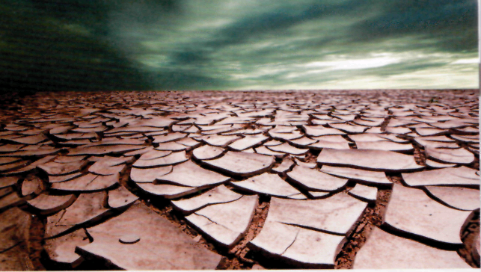
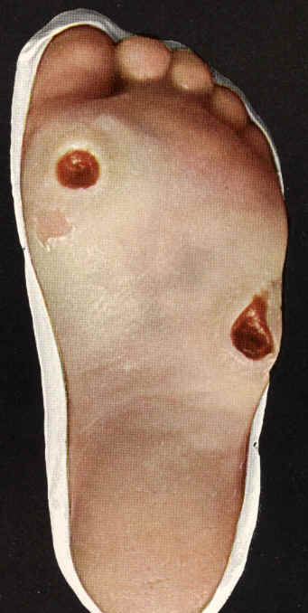
ΜΑΡΙΑΜ ΚΑΙ ΜΩΥΣΗΣ
Στο Αρ. 12, 1-2 η Μιριάμ συγκρούεται με τον Μωυσή:
* Γενικά στον Ισραήλ δεν υπήρχε πρόβλημα με τους μικτούς γάμους (Δτ. 7, 1-3). Στην περσική περίοδο (540-330 π.Χ.) για τον Ιουδαϊσμό που προσπαθούσε να ανακαλύψει την ταυτότητά του, ο γάμος με αλλόφυλες έγινε ταμπού. Αυτό το γεγονός αντανακλάται στο Έσδρα 9 και το Νεεμία 13, 23-28.
* Ένα άλλο φλέγον ερώτημα αυτής της περιόδου είναι ποιος ερμηνεύει το θέλημα του Θεού στο κρίσιμο παρόν. «Απέναντι» στους Νεεμία και Έσδρα βρέθηκαν κατεξοχήν προφήτισσες και προφήτες.
Αυτός ο προβληματισμός αντικατοπτρίζεται στη διαμάχη της ηγετικής ελίτ στο Αρ. 12. Μίλησε ο Θεός μόνον στον Μωυσή; Ποιος θα εκπροσωπεί τον Μωυσή στο λαό; Γραμματείς, όπως ο Έσδρας; Ή προφήτες όπως ο Αγγαίος και ο Ζαχαρίας; Ή μια προφήτισσα όπως η Μαριάμ;
ΑΞΙΟΣΗΜΕΙΩΤΑ ΤΑ ΕΞΗΣ:
Ο Μωυσής κραυγάζει! Γιατί; Είναι η Μιριάμ τόσο σημαντική;
Η Μιριάμ αφορίζεται εκτός της κοινότητας, εκεί όμως που βρισκόταν η Σκηνή της Συνάντησης, ο χώρος της θεϊκής Παρουσίας. Ωσάν ο Θεός να την ελκύει κοντά Του.
Χωρίς την Μιριάμ ο λαός δεν συνεχίζει την πορεία Του στην έρημο.
Άγνωστο αν η Μιριάμ άλλαξε άποψη. Σύμφωνα με το Αρ. 20 πέθανε στο Καντίς, που σημαίνει ΆΓΙΟΣ. Εκεί το νερό εξαντλείται και ο λαός πανικοβάλλεται. Οι δύο ηγέτες παρακαλούν για βοήθεια αλλά εκτελούν την εντολή λάθος! Αυτό τους καταλογίζεται αμαρτία και έχει επιπτώσεις στην αρχηγία τους! Χωρίς το προφητικό στοιχείο η ηγεσία πάσχει!
Η λέπρα θεωρούνταν η μάστιγα των αλαζόνων (Β’ Βασ. 3, 29. Δ’ Βασ. 5, 27).
Lashon hara (gossiping, or speaking negatively about someone), for which she was struck with tzaraat. Tzaraat was an illness traditionally translated to be leprosy, while it really is something more like skin cancer or vitiligo.

Slide 21
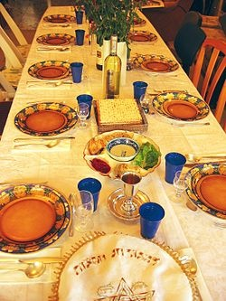
Μερικοί στο πασχαλινό Δείπνο (Seder) τοποθετούν ένα ποτήρι νερό που ονομάζουν Ποτήρι της Μαριάμ πίσω από το ποτήρι του Ηλία με το κρασί. Πρόκειται για ανάμνηση του πηγαδιού που συνόδευε τους Ισραηλίτες στο ταξίδι τους στην έρημο. Επίσης προσθέτουν ένα κομμάτι ψωμί με τον αμνό και το αβγό εις ανάμνησιν των μυθικών ζώων (το πτηνό Ziz, τον Behemoth, και τον θαλάσσιο δράκοντα Leviathan) που θα γευθούν μετά την κοινή εξανάσταση κατά το εσχατολογικό δείπνο αλλά και της τριάδας των ηγετών. Έτσι το ψάρι εκπροσωπεί και τον Λεβιάθαν και την Μαριάμ που συνδέεται με το νερό.
.
Η ΖΩΝΤΑΝΗ ΑΝΑΜΝΗΣΗ
ΤΗΣ ΜΑΡΙΑΜ

Slide 22
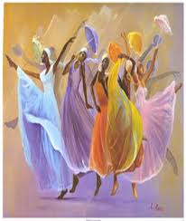
Γ. ΟΛΔΑ

Slide 23
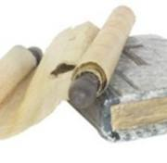
ΙΩΣΙΑΣ ΚΑΙ ΑΡΧΙΕΡΕΑΣ
* Στην Παράδοση των βιβλίων των Βασιλειών ΕΛΆΧΙΣΤΟΙ είναι θεάρεστοι βασιλείς. Ένας εξ αυτών είναι ο Ιωσίας (641-609 π.Χ.) Είναι ο μοναδικός στην Α.Γ. που δεν του ασκείται κριτική. Τον επαινεί ακόμη κι ο σύγχρονός του Προφήτης του Πάθους Ιερεμίας, που είναι ιδιαίτερα καυστικός για όλους.
Σύμφωνα με το Δ’ Βασ. 22, 2, ο Ιωσίας διαπιστώνει τα προβλήματα του Ναού και επιχειρεί να τον επισκευάσει δείχνοντας εξαιρετική εμπιστοσύνη στους συνεργάτες του. Στο 22, 8 ανακαλύπτεται το Βιβλίο του Νόμου, ένα εξαιρετικό εύρημα!
Τα Ερωτήματα που προκύπτουν πολλά και δυσεπίλυτα:
-Πού ήταν άραγε το βιβλίο μέχρι τότε; Ήταν λησμονημένο ή καλά κρυμμένο ώστε κανείς να μην μπορεί να το βρει;
-Ήταν τυχαίο το γεγονός της εύρεσης ξαφνικά και μάλιστα σε συνδυασμό με την ανακαίνιση του Ναού;
-Τι ρόλο διαδραματίζει ο αρχιερέας Χελκίας στην αρμοδιότητα του οποίου ήταν ο Ναός και ο Νόμος;
* Είναι ΑΡΧΑΙΟ και έχει συνέπειες όποιος δεν εφαρμόζει όσα είναι γραμμένα εκεί! ΈΤΣΙ κατανοούνται πολλά «τυχαία» γεγονότα του παρελθόντος αλλά και το γεγονός ότι η οργή του Θεού είναι προ των πυλών! Ο Ιωσίας παθαίνει ΣΟΚ!

Slide 24
..... Η ΣΥΝΕΧΕΙΑ
¹⁴ Τότε ο αρχιερέας Χελκίας, ο Αχικάμ, ο Αχιβώρ, ο Σαφάν και ο Ασαίας, πήγαν και μίλησαν σχετικά στην προφήτισσα Χούλδα, που κατοικούσε στη νέα συνοικία της Ιερουσαλήμ. Αυτή η γειτονιά β.δυτικά του Ναού και του Παλατιού κατοικούνταν από Πρόσφυγες του βορείου Ισραήλ που καταστράφηκε το 722 π.Χ.
Άρα η προφήτισσα, στην οποία απευθύνονται οι εκπρόσωποι της πολιτικής και ιερατικής Εξουσίας μάλλον προερχόταν από την περιοχή εκείνη που ανέδειξε τον προφήτη της αγάπης Ωσηέ και τον Αμώς που καλλιεργούσε συκομορέες.
Αυτή ήταν γυναίκα ενός επιφανούς Ιεροσολυμίτη, υπαλλήλου του Ναού: του Σαλλούμ, του ιματιοφύλακα, γιου του Τικβά κι εγγονού του Αράς.
¹⁵Εκείνη τους απάντησε: «Να πείτε στον άνθρωπο που σας έστειλε σ’ εμένα ότι ο Κύριος ο θεός του Ισραήλ, λέει: "θα προξενήσω κακό σ’ αυτό τον τόπο και στους κατοίκους του, δηλαδή θα πραγματοποιήσω όλα όσα λέει το βιβλίο που διάβασε ο βασιλιάς του Ιούδα. ^{Ι7}Επειδή με εγκατέλειψαν και πρόσφεραν θυμίαμα σ' άλλους θεούς και με εξόργισαν με τις πράξεις τους, γι’ αυτό έχει ανάψει η οργή μου ενάντια σ’ αυτόν τον τόπο, χωρίς και πάλι να ικανοποιηθεί".
.
…. ΤΟ ΣΧΟΛΙΟ
Ο Θεός δεν λογαριάζει το αξίωμα των ερωτώντων. Ο βασιλιάς είναι απλώς ο άνθρωπος που σας έστειλε σ’ εμένα ! Το γεγονός ότι στην Ιερουσαλήμ βρίσκεται το Άγιο Όρος και ο Ναός δεν εξασφαλίζει τίποτε και κανέναν!
Βεβαίως τελικά ο Ιωσίας θα σωθεί διότι δείχνει ιδιαίτερα αντανακλαστικά στο Λόγο του Κυρίου. Το βιβλίο του Νόμου το εκλαμβάνει ως Βιβλίο της Διαθήκης :
Και στο βασιλιά του Ιούδα, που σας έστειλε να ρωτήσετε τον Κύριο, να του πείτε ότι ο Κύριος, ο θεός του Ισραήλ, λέει: "εσύ άκουσες προσεκτικά τα λόγια αυτού του βιβλίου. Άκουσες τα όσα είπα εναντίον αυτού του τόπου και των κατοίκων του, ότι θα ερημωθούν και τ' όνομα τους θα χρησιμοποιείται στις κατάρες. Κι αμέσως μετανόησες και ταπεινώθηκες, έσκισες τα ρούχα σου και έκλαψες ενώπιον μου. Γι' αυτό κι εγώ σε άκουσα. ²⁰Θα σ' αφήσω να πεθάνεις ειρηνικά και θα μεταφερθείς στον τάφο σου, χωρίς να δουν τα μάτια σου όλες αυτές τις συμφορές που θα φέρω σ' αυτόν εδώ τον τόπο"».
Ίσως είναι η μοναδική φορά που ο βασιλιάς λαμβάνει στα σοβαρά και υπακούει με όλη την καρδιά τουτην προφητική φωνή!

Slide 25
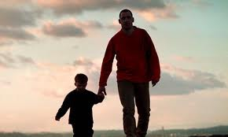
* Το 539 π.Χ. ο Πέρσης βασιλιάς Κύρος ο Β’ εισήλθε χωρίς μάχη στη Βαβυλώνα και πανηγυρίστηκε από τους εξόριστους Ιουδαίους ως Σωτήρας και Χριστός.
* Ένα χρόνο μόλις αργότερα, σύμφωνα με τα δεδομένα του Έσδρα (1, 2-4. 6, 3-5), εξέδωσε διάταγμα που επέτρεπε την ανοικοδόμηση του κατεστραμμένου Ναού των Ιεροσολύμων και μάλιστα με χρηματοδότηση από το δικό του Ταμείο.
* Ο εγγονός του βασιλιάς Ιωακείμ που είχε συρθεί αιχμάλωτος στη Βαβέλ, ο Ζεροβάβελ, ανέλαβε το δύσκολο έργο που όντως περατώθηκε το 515 π.Χ.
* Πολλοί γείτονες της Ιουδαίας ενοχλήθηκαν από την ενδυνάμωση και πάλι της Ιερουσαλήμ. Και ενώ ο Νεεμίας επιχειρεί να ξανακτίσει τα τείχη της, συναντάμε την προφήτισσα Νωαδία που αντιπολιτεύεται στον Νεεμία μαζί με εξέχουσες προσωπικότητες. Αυτές είχαν διαδώσει ότι ο Νεεμίας ήθελε να σφετεριστεί το βασιλικό αξίωμα και ότι ετοίμαζε επανάσταση εναντίον των Περσών
Κάποιοι ερευνητές βλέπουν στην αντιπαράθεση μεταξύ του Νεεμία και της Προφήτισσας την προσπάθεια εκείνων των φορέων (του Ναού, του Νόμου και του Ιερατείου) στους οποίους ανάγεται και η τελική σύνθεση της Πεντατεύχου να υποβαθμίσουν το προφητικό, το ενθουσιαστικό στοιχείο που συνδεόταν και με τη γυναίκα. Η Τορά όμως συνδυάζεται πάντα με την προφητεία και είναι έντονη η κριτική που ασκούν και οι δύο συλλογές στην Εξουσία.
Πιθανότατα η Νωαδία ήθελε πλήρη ελευθερία και ανεξαρτησία του έθνους της.
Δ. Η Νωαδία (Νεεμίας 6, 14) το όνομά της σημαίνει κατασκευή του Θεού;
Notes:
Grafik: http://de.wikipedia.org/wiki/Datei:Meister_des_Book_of_Lindisfarne_001.jpg 4.11.2009

Slide 26
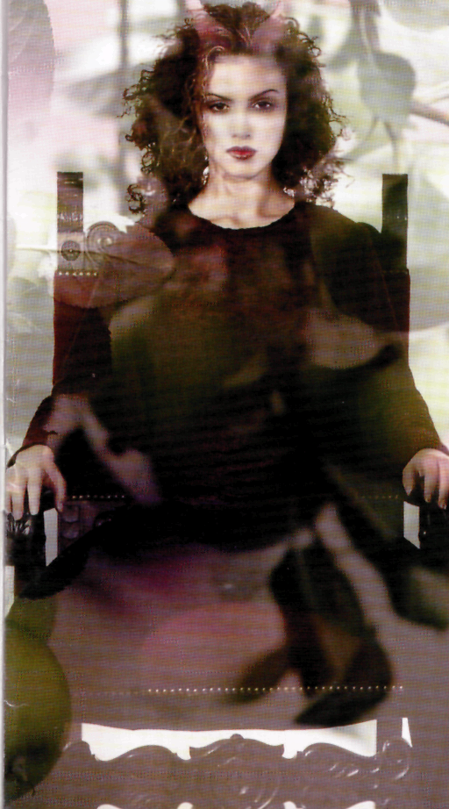
ΤΟ ΚΕΙΜΕΝΟ ΤΟΥ ΝΕΕΜΙΑ
Εκείνοι ήθελαν να μας φοβίσουν ελπίζοντας ότι θα σταματήσουμε την εργασία και δε θα ολοκληρωνόταν η ανοικοδόμηση. Και προσευχόμουν. «Τώρα, όμως, δώσε μου δύναμη, Θεέ μου!» Έπειτα πήγα στο σπίτι του προφήτη Σεμαΐα, ο οποίος ήταν γιος του Δελαΐα κι εγγονός του Μεεταβεήλ, γιατί αυτός εμποδιζόταν να έρθει σ' εμένα. «Έλα», μου είπε, «να κρυφτούμε οι δυο μας στο Ναό του θεού, στο βάθος του αγιαστηρίου. Να κλείσουμε κιόλας τις θύρες του ναού, γιατί αυτοί θα έρθουν τη νύχτα να σε οκοτώσουν».¹¹ Εγώ, όμως, απάντησα: «Είναι δυνατόν ένας άνθρωπος σαν κι εμένα να δραπετεύσει; Ποιος άνθρωπος του δικού μου επιπέδου θα κατέφευγε ποτέ στο ναό για να σώσει τη ζωή του; Δεν έρχομαι». Προφανώς ο πληρωμένος Σεμαΐα ήθελε να σκηνοθετήσει μια Βασιλική Χρίση.
^{1Ζ}Είχα καταλάβει ότι δεν τον είχε στείλει ο Θεός, αλλά η προφητεία εκείνη ήταν εναντίον μου, γιατί ο Τωβίας (πλούσιος γαιοκτήμονας από την αμμωνίτικη περιοχή Ανατολικά του Ιορδάνη) κι ο Σανβαλλατ (κυβερνήτης της Σαμάρειας) τον είχαν πληρώσει να την πει. ¹³Είχε πληρωθεί για να με φοβίσει, ώστε να κάνω κάποια ενέργεια και ν α­μαρτήσω. Ύστερα θ' αποκτούσα κακό όνομα κι εκείνοι θα μπορούσαν να με δυσφημί­σουν, «θεέ μου», προσευχήθηκα, «να θυμά­σαι πάντα τις πράξεις αυτές του Τωβία και του Ιανβαλλάτ, την προφήτισσα Νωαδία και τους υπόλοιπους προφήτες που προσπάθησαν να με τρομοκρατήσουν".
Η αποπεράτωση του τείχους
¹⁵Την εικοστή πέμπτη μέρα του μήνα Ελούλ συμπληρώθηκε το τείχος σε διάστημα πενήντα δύο ημερών, ^{Ι6}'0ταν το πληροφορήθηκαν οι εχθροί μας και το είδαν τα γύρω μας έθνη, κατέπεσε πολύ το ηθικό τους, γιατί αναγνώρισαν ότι όλη αυτή η εργασία είχε γίνει με τη βοήθεια του Θεού μας..

Slide 27
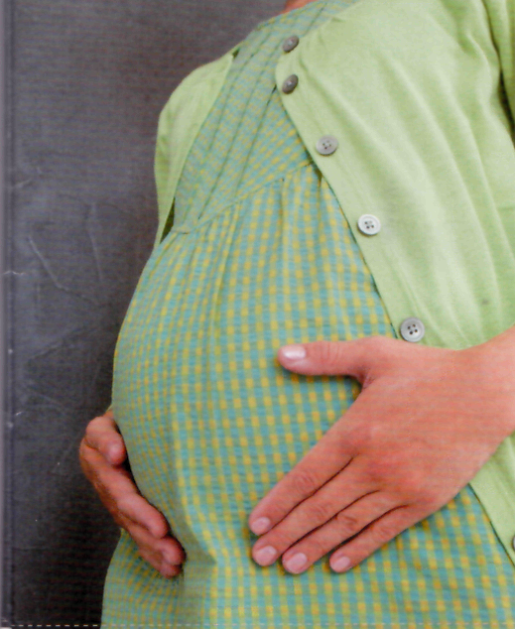
ΕΠΙΜΕΤΡΟ: ΜΙΑ ΝΕΑ ΑΝΑ-ΓΝΩΣΗ ΤΗΣ ΑΓΑΡ ΣΤΑ ΓΕΝ. 16 και 22
Η Σάρα (της οποίας το όνομα σημαίνει Κυρία-Αφέντισσα, που προέρχεται όμως από το sara= παλεύω (!) με το οποίο συνδέεται και ο Jisra-el- Ισραήλ) η γυναίκα του Άβραμ, δεν του γεννούσε παιδιά. Αυτό απειλούσε την πρωτοκαθεδρία της στην οικογένεια/φαμίλια αφού η ατεκνία ήταν για την υπόληψη μιας γυναίκας ό,τι χειρότερο στις μικρές κοινωνίες όπου ο πρωταρχικός στόχος του γάμου ήταν η πολυτεκνία και η διαιώνιση του ονόματος του άνδρα. Στην περίπτωση της Σάρας δεν εκπληρώνεται και η επαγγελία του Θεού προς τον Αβραάμ στο κεφ. 15. Έτσι καταφεύγει στο νομιμοποιημένο θεσμό της δανεικής μήτρας. Το ίδιο θα συμβεί με τη Ραχήλ και τη Λεία. Συνεπώς πρόκειται για πράξη που δεν θεωρείται απλώς μη παράνομη αλλά ευλογία-αξιομισθία (Γέν. 30, 18: καὶ εἶπεν Λεία: «ἔδωκεν ὁ Θεὸς τὸν μισθόν μου ἀνθ᾽ οὗ ἔδωκα τὴν παιδίσκην μου τῷ ἀνδρί μου»).
Στην υπηρεσία της είχε μια δούλη Αιγύπτια, που ονομαζόταν Άγαρ. Ο προσδιορισμός Αιγύπτια ανακαλεί την πώληση της Σάρας στην Αίγυπτο. Είπε λοιπόν η Σάρα στον Άβραμ: «Ο Κύριος μου στέρησε την ικανότητα να γεννώ. Πήγαινε, λοιπόν, στη δούλη μου, και ίσως ΕΓΩ (όχι εμείς) αποκτήσω μέσω αυτής ένα γιο». Θέλει παιδί για τον εαυτό της! (λογοπαίγνιο μεταξύ κτίζω= banah και γιος= ben).
O Άβραμ άκουσε τα λόγια της Σάρας χωρίς αντιρρήσεις. ³Έτσι, δέκα χρόνια μετά την εγκατάσταση του στη Χαναάν, η γυναίκα του η Σάρα έδωσε την Άγαρ, την Αιγύπτια δούλη της, για γυναίκα. ⁴Ο Άβραμ, λοιπόν, συνευρέθηκε με την Άγαρ κι εκείνη έμεινε έγκυος. Οι ισορροπίες αλλάζουν.
Άγαρ σημαίνει Ξένη-η Άλλη
Παραδόξως το Ξένος είναι το κατεξοχήν χαρακτηριστικό των Εβραίων, όπως και η σκλαβιά. Λειτουργεί ως το Πρωτότυπο των Ιουδαίων.
Ο γιος του Μωυσή ονομάζεται Γκέρσομ (=είμαι ξένος εκεί!). Αυτοί που ασπάζονται τον Ιουδαϊσμό ονομάζονται γκερίμ (=οι ξένοι).
Είναι από τις λίγες γυναίκες που δέχεται άμεση Αποκάλυψη από τον Θεό, τη στιγμή που το κακό κορυφώνεται. Δέχεται επαγγελία και γίνεται μητέρα πλήθους- εκατομ. Αράβων.
Το παιδί της ονομάζεται Ισμαήλ (= ο Θεός εισάκουσε) και ο Θεός-Γιαχβέ συνήθως προστάζει Schma bekolah (= άκου τη φωνή μου)

Slide 28
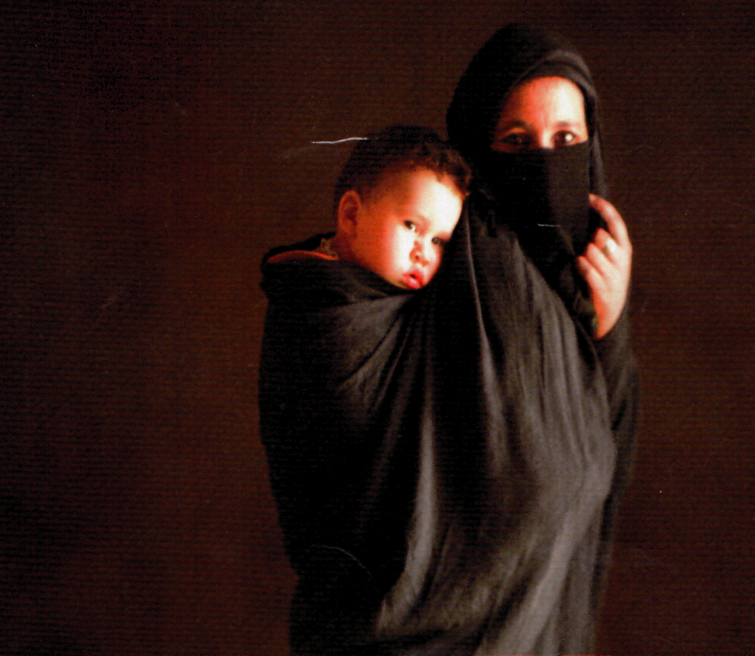
Όταν η Άγαρ είδε ότι ήταν έγκυος, άρχισε να φέρεται στην κυρά της με περιφρόνηση. Από αντικείμενο εκμετάλλευσης γίνεται υποκείμενο. Η Σάρα δεν απευθύνεται στην ίδια αλλά στον Αβραάμ και επικαλείται τον Κύριο. Τότε είπε η Σάρα στον Άβραμ: «Εσύ είσαι η αιτία για την προσβολή που μου γίνεται. Εγώ σού έδωσα τη δούλη μου στην αγκαλιά σου κι εκείνη όταν είδε ότι έμεινε έγκυος άρχισε να με περιφρονεί. Ο Κύριος ας είναι κριτής ανάμεσα σ’ εμένα και σ’ εσένα». Ο Άβραμ δεν αναλαμβάνει την ευθύνη για την έγκυο αλλά απαντά στη Σάρα: «Ορίστε η δούλη ΣΟΥ, στη διάθεσή ΣΟΥ. Κάνε της ό,τι σου αρέσει». Και για τους δύο η Άγαρ δεν έχει όνομα. Τότε ή Σάρα άρχισε να κακομεταχειρίζεται την Άγαρ: Με τα ίδια λόγια περιγράφεται στην Έξοδο και η καταπίεση του εκλεκτού λαού από τους Αιγύπτιους, όπου στο κεφ. 12 είχε ήδη καταφύγει ο Αβραάμ και οι τελευταίοι την είχαν σφετεριστεί με αποτέλεσμα ΠΛΗΓΕΣ!
Κι εκείνη έφυγε από κοντά της: Η Άγαρ αναλαμβάνει τις τύχες στα χέρια της, βάζει τέλος στην καταπίεση της και πραγματοποιεί ΈΞΟΔΟ στην έρημο η οποία είναι σύμβολο του θανάτου αλλά και της συνάντησης με τον Θεό.
⁷ Κοντά σε μια νεροπηγή (που στην Α.Γ. συνδέεται με τη ζωή και τη συνάντηση) στην έρημο, στο δρόμο προς τη Σουρ τη συνάντησε ένας άγγελος του Κυρίου ⁶και της είπε: «Άγαρ, δούλη της Σάρας, από πού έρχεσαι και πού πηγαίνεις;». Για πρώτη φορά προσφωνείται με το όνομά της! Έχει ταυτότητα και ερωτάται για την προέλευση και τον προορισμό της!
Ο άγγελος της είπε: «Γύρνα πίσω στην κυρά σου και υποτάξου ο' αυτήν», όπως προέβλεπε ο κώδικας του Χαμουραμπί (15, 15-19). Φαίνεται αρχικά ότι ο Γιαχβέ νομιμοποιεί την ιεραρχία και την καταπίεση. Πρόκειται για στ. που προστέθηκαν κατόπιν κατ αναλογία προς το 21, 8-21
Η Άγαρ είναι ο μόνος βροτός στην Α.Γ. που δίνει Όνομα στον Κύριο που της μιλά! : «Εσύ είσαι ο Ελ-Pöi» (ο Θεός που με βλέπει/φροντίζει [Έξ. 3, 7] παρά την κοινωνική ταπεινότητά μου), επειδή σκέφτηκε: «Είδα άραγε εδώ Εκείνον που με βλέπει» !
Γι’ αυτό και το πηγάδι εκείνο το ονόμασε «Μπεέρ-Λαχαΐ-Ροί». Δηλ. «Πηγάδι του αληθινού Θεού που με βλέπει.
Έτσι μια γυναίκα θεμελιώνει έναν Ιερό Χώρο. Άγιο Τόπο!

Slide 29
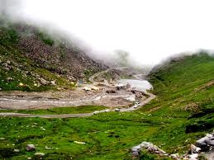
Σύμφωνα με τον Ιερατικό Κώδικα (16, 3) η Άγαρ γεννά γιο για τον Άβραμ και όχι τη Σάρα. Η Άγαρ προβάλλεται ως δεύτερη γυναίκα του. Αυτό σημαίνει ότι κοινωνικά παύει να είναι σκλάβα και γίνεται μητέρα του πρωτότοκου του Αβραάμ που του δίνει Όνομα και τον αναγνωρίζει ως νόμιμο γιο του!
Η Άγαρ δέχεται και επαγγελία (16, 10-2). λαμβάνει την ίδια ευλογία από τον Θεό με τον προπάτορα του Ισραήλ (Γέν. 15, 5. 17, 10): Της είπε ακόμα: «Θα σου δώσω τόσους πολλούς απογόνους, που κανείς δε θα μπορεί να τους μετρήσει.¹¹ Τώρα είσαι έγκυος· θα γεννήσεις γιο και θα τον ονομάσεις Ισμαήλ,· γιατί ο Κύριος άκουσε τον πόνο σου. ¹² Αυτός θα είναι άνθρωπος αγροίκος. Θα φέρεται σε όλους με σκληρότητα και όλοι γύρω του θα του φέρνονται με σκληρότητα θα ζει χώρια από τους υπόλοι­πους συγγενείς του».
Σπάνια γυναίκα δέχεται Αποκάλυψη αντίστοιχη μάλιστα του όρους Σινά και μάλιστα στο ναδίρ της ζωής της.

Slide 30
Γέν. 21 ΠΑΡΑΛΛΗΛΟΤΗΤΑ ΤΗΣ «ΘΥΣΙΑΣ» ΤΟΥ ΓΙΟΥ ΤΗΣ ΑΓΑΡ ΚΑΙ ΤΟΥ ΙΣΑΑΚ Γέν. 22
9 Μια μέρα η Σάρρα είδε το γιο που γέννησε στον Αβραάμ η Άγαρ, η Αιγύπτια, να παίζει/ή κατά τους Ο’ να κοροϊδεύει (sahaq) τον Ισαάκ (jishaq σημαίνει γέλιο). Και είπε στον Αβραάμ: «Δίωξε αυτή τη δούλα και το παιδί της, γιατί το παιδί αυτηνής (!) δεν πρέπει να κληρονομήσει μαζί με το γιο ΜΟΥ, τον Ισαάκ». Σημ. Για τη Σάρρα ΚΑΙ ΑΥΤΉ ΚΑΙ Ο ΓΙΟΣ ΤΗΣ (που είναι όμως ΠΡΩΤΟΤΟΚΟΣ) δεν έχουν όνομα!¹⁴Την άλλη μέρα σηκώθηκε ο Αβραάμ, πήρε ψωμί κι ένα ασκί νερό (ΕΝΏ ΤΟ ΒΡΑΔΥ ΕΊΧΕ ΔΙΟΡΓΑΝΩΘΕΙ ΠΛΟΥΣΙΟ ΔΕΙΠΝΟ ΚΑΤΆ ΤΟΝ ΑΠΟΓΑΛΑΚΤΙΣΜΟ ΤΟΥ ΙΣΑΑΚ) και τα έδωσε στην Άγαρ. Έβαλε στους ώμους της το παιδί και την έδιωξε. Εκείνη έφυγε (ΧΩΡΙΣ ΤΗ ΒΟΥΛΗΣΗ ΤΗΣ ΌΠΩΣ ΤΗΝ ΠΡΩΤΗ ΦΟΡΑ) και περιπλανιόταν στην έρημο της Βέερ-Σεβά. ΌΤΑΝ ΤΟ ΝΕΡΌ ΤΕΛΕΊΩΣΕ ΤΟ ΈΒΑΛΕ ΚΑΤΩ ΑΠΌ ΘΑΜΝΟ ΓΙΑ ΑΝ ΠΡΟΤΑΤΕΥΕΤΑΙ ΑΠΌ ΤΟΝ ΗΛΙΟ ¹⁶κι εκείνη πήγε και κάθισε αντίκρυ σε απόσταση βολής τόξου, γιατί δεν μπορούσε να βλέπει το παιδί της (17 χρονών!) να πεθαίνει. Καθόταν, λοιπόν, εκεί και έκλαιγε με γοερές κραυγές. Ο Θεός όμως άκουσε τις φωνές του παιδιού, κι ένας άγγελος Θεού φώναξε στην Άγαρ από τον ουρανό και της είπε: «Τι σου συμβαίνει Άγαρ; Μη φοβάσαι! Ο Θεός άκουσε το παιδί σου που φωνάζει πέρα 'κει. ¹⁸ Σήκω, πάρε το παιδί και κράτησε το στην αγκαλιά σου, γιατί απ' αυτό θα κάνω ένα μεγάλο λαό». ΑΠΌ ΠΑΘΗΤΙΚΟΤΗΤΑ Η ΑΓΑΡ ΩΘΕΙΤΑΙ ΣΕ ΕΝΕΡΓΕΙΑ 19 Τότε ο Θεός της άνοιξε τα μάτια και είδε ένα πηγάδι με νερό. Πήγε και γέμισε το ασκί της νερό, και έδωσε στο παιδί να πιει. ²⁰ Ο Θεός ήταν μαζί με το παιδί. Όταν μεγάλωσε πήγε κι έζησε στην έρημο και έγινε τοξότης.²' Εγκαταστάθηκε στην έρημο Φοράν και η μάνα του τού διάλεξε γυναίκα μια από την Αίγυπτο. | Ο Θεός δοκίμασε τον Αβραάμ και του είπε: «Αβραάμ!" 2«Πάρε το γιο σου», του λέει ο Θεάς, «το μονογενή, που τον αγαπάς, τον Ισαάκ, και πήγαινε να τον θυσιάσεις στη χώρα Μοριά». ³ Ο Αβραάμ σηκώθηκε νωρίς το πρωί, σαμάρωσε το γαϊδουράκι του και πήρε μαζί του δυο από τους δούλους του και το γιο του τον Ισαάκ. […]Την τρίτη μέρα κοίταξε πέρα και είδε τον τόπο από μακριά. ⁶ Πήρε ο Αβραάμ τα ξύλα της θυσίας και τα φόρτωσε πάνω στον Ισαάκ το γιο του, πήρε στο χέρι του τη φωτιά και το μαχαίρι, και βάδιζαν οι δυο μαζί. "Αλλά ο άγγελος του Κυρίου τού φώναξε από τον ουρανό και του είπε: «Αβραάμ, Αβραάμ!« Κι εκείνος απάντησε: «Ορίστε». ¹²Και του είπε: «Μην απλώσεις χέρι στο παιδί και μην του κανείς τίποτε, γιατί τώρα ξέρω ότι φοβάσαι το Θεό και δε μου αρνήθηκες το μοναχογιό σου». ¹³ Ο Αβραάμ κοίταξε τριγύρω και είδε ένα κριάρι πιασμένο από τα κέρατα σ¹ ένα θά­μνο. Έτρεξε, το πήρε και το θυσίασε αντί για το γιο του. ^{Ι4}Τον τόπο εκείνο ο Αβραάμ τον ονόμασε Γιαχβέ-Ιερέ,« γι’ αυτά μέχρι σήμερα λέγεται: "Σ αυτό το βουνά παρουσιάστηκε ο Κύριος». Τότε ο Αβραάμ εγκαταστάθηκε στην Βεερσεβά.
Notes:
Grafik: http://de.wikipedia.org/wiki/Datei:Meister_des_Book_of_Lindisfarne_001.jpg 4.11.2009

Slide 31
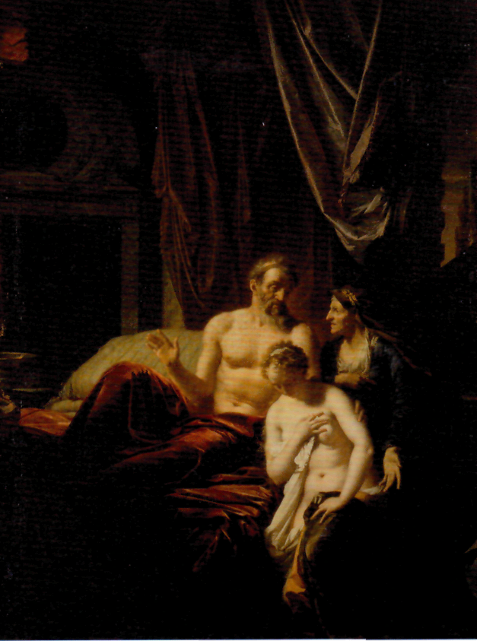
Η ΕΡΜΗΝΕΙΑ ΤΗΣ ΤΕΧΝΗΣ
Οι τρεις μορφές δημιουργούν ένα τρίγωνο με κορυφή τον ρωμαλέο για την ηλικία των 86 ετών πατριάρχη (Father in spe = πατέρας επ’ ελπίδι), ο οποίος όμως έχει και ένα παθητικό ρόλο. Η δούλη οδηγείται σε αυτόν και όχι αυτός σε εκείνη όπως στο Κείμενο (16, 2). Η Άγαρ απεικονίζεται ως Venus Pudica (σεμνή Αφροδίτη) σε στάση γονατιστή ανακαλώντας το περίφημο Γενηθήτω μοι (fiat) και σε κοντράστ με τη στάση της μετά το συμβάν αυτής της νύχτας. Kαλύπτει και το δικό της στήθος αλλά και το στήθος του Πατριάρχη αφού σύμφωνα με τη Βουλγάτα τοποθετήθηκε από τη Σάρα στο στήθος ή τον κόλπο του Πατριάρχη (16, 5).
Το δεξί του χέρι σηματοδοτεί = περίσκεψη ή και αποτροπή σε αντίθεση προς το άλλο. Πρόκειται για το γνωστό στο Μεσαίωνα γάμο της αριστερής χειρός (matrimonium morganaticum), γάμο με κατώτερης κοινωνικής τάξης σύζυγο.
Αξιοσημείωτη η στάση της Σάρρας…….
ANDRIAN VAN DER WAERFF
Rotterdam 1659-1722
ζωγράφισε στο Dusseldorf

Slide 32
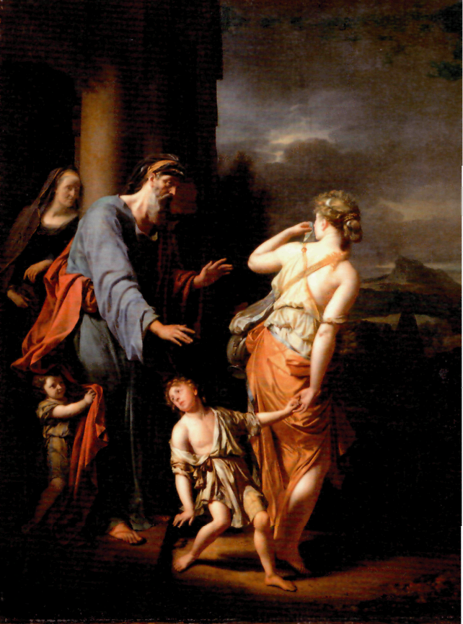
Η Σάρρα «ελέγχει» τα δρώμενα από το παρασκήνιο, ακουμπισμένη σε ένα στύλο και με κρυφή ικανοποίηση αφού εκπληρώνεται η θέλησή της (Γέν. 21, 11). Τα παιδιά, όμως, χωρίζονται! Χαρακτηριστική η λαχτάρα του Ισμαήλ να ψάξει και να βρει τον αδελφό του αφού «σέρνεται» από τη μάνα του. Ο Ισαάκ στον ίδιο άξονα με τη δική του μητέρα κρατά τα ρούχα, έχει την εξασφάλιση του Αβραάμ, η οποία (εξασφάλιση) όμως στο επόμενο κεφ. θα αποδειχθεί ότι δεν είναι και τόσο βέβαιη. Η «γλώσσα» των χεριών του Αβραάμ είναι αμφίσημη. Η δεξιά μάλλον ευλογεί και η αριστερά κινείται όχι απωθητικά αλλά με φροντίδα. Η Άγαρ κουβαλά τις προμήθειες (τη «διατροφή του διαζυγίου» που διαρκούν όμως για λίγο.
Καταπληκτικός ο φωτισμός στα όμορφα νώτα της. Ο Θεός θα επιβλέψει στην Άγαρ και τον Ισμαήλ και δεν θα χαθούν. Γι’ αυτό και στον ουρανό πίσω από τα σύννεφα αχνοφένει το φως.

Slide 33
ΕΝΏ Η (ΓΝΩΣΤΗ ΚΑΙ ΩΣ ΑΚΕΝΤΑ) ΘΥΣΙΑ ΤΟΥ ΙΣΑΑΚ ΕΊΝΑΙ ΔΗΜΟΦΙΛΗΣ ΚΑΙ ΕΠΑΝΑΛΑΜΒΑΝΕΤΑΙ ΣΤΑ ΛΑΤΡΕΥΤΙΚΑ ΚΕΙΜΕΝΑ, Η ΠΑΡΑΛΛΗΛΗ ΠΕΡΙΚΟΠΗ ΤΟΥ ΙΣΜΑΗΛ, ΕΊΝΑΙ ΛΗΣΜΟΝΗΜΕΝΗ ΚΑΙ ΠΕΡΙΘΩΡΙΟΠΟΙΗΜΕΝΗ. ΠΡΟΚΕΙΤΑΙ ΓΙΑ ΚΕΦ. ΟΠΟΥ Η ΘΕΪΚΗ ΥΠΟΣΧΕΣΗ ΖΩΗΣ ΚΑΙ ΑΠΟΓΟΝΩΝ ΑΠΕΙΛΕΙΤΑΙ ΝΑ ΑΠΟΔΕΙΧΘΕΙ ΟΝΕΙΡΟ ΑΠΑΤΗΛΟ-ΟΥΤΟΠΙΑ. Ο ΘΕΟΣ ΌΜΩΣ ΣΩΖΕΙ ΤΑ ΠΑΙΔΙΑ ΤΟΥ ΑΒΡΑΑΜ ΌΤΑΝ Η ΑΠΕΙΛΗ ΚΟΡΥΦΩΝΕΤΑΙ ΚΑΙ ΦΑΝΕΡΩΝΕΤΑΙ ΠΙΣΤΟΣ (ΑΞΙΟΠΙΣΤΟΣ-ΣΥΝΕΠΗΣ)
ΑΝΤΙΘΕΤΩΣ ΣΤΙΣ ΑΦΗΓΗΣΕΙΣ ΤΩΝ ΠΑΤΕΡΩΝ, ΌΠΩΣ ΕΠΟΝΟΜΑΖΟΝΤΑΙ ΤΑ ΓΕΝ. 12-36, ΟΙ ΜΗΤΕΡΕΣ ΔΙΑΔΡΑΜΑΤΙΖΟΥΝ ΒΑΣΙΚΟ ΡΟΛΟ. ΤΡΕΙΣ ΦΟΡΕΣ ΜΑΛΙΣΤΑ ΟΙ ΠΑΤΡΙΑΡΧΕΣ ΑΒΡΑΑΜ ΚΑΙ ΙΣΑΑΚ ΕΚΘΕΤΟΥΝ ΣΕ ΚΙΝΔΥΝΟ ΤΙΣ ΣΥΖΥΓΟΥΣ ΤΟΥΣ ΑΠΌ ΦΟΒΟ ΓΙΑ ΤΗ ΖΩΗ ΤΟΥΣ.ΟΙ ΣΥΓΚΕΚΡΙΜΕΝΕΣ ΑΦΗΓΗΣΕΙΣ ΠΟΥ ΠΑΡΕΜΒΑΛΛΟΝΤΑΙ ΜΕΤΑΞΥ ΠΡΩΤΟΪΣΤΟΡΙΑΣ ΚΑΙ ΕΞΟΔΟΥ ΔΙΑΣΩΖΟΥΝ ΠΑΝΑΡΧΑΙΕΣ ΠΑΡΑΔΟΣΕΙΣ. ΚΑΤΑΓΡΑΦΗΚΑΝ ΌΜΩΣ ΤΗΝ ΕΠΟΧΗ ΤΗΣ ΚΡΙΣΗΣ, ΤΗΣ ΒΑΒΥΛΩΝΙΑΣ ΑΙΧΜΑΛΩΣΙΑΣ ΚΑΙ ΤΗΣ ΕΠΟΧΗΣ ΤΩΝ ΠΕΡΣΩΝ (539-333 π. Χ.) ΌΤΑΝ ΔΕΝ ΥΠΗΡΧΑΝ ΚΡΑΤΟΣ, ΝΑΟΣ ΚΑΙ ΒΑΣΙΛΙΑΣ. ΤΟ ΑΓΩΝΙΩΔΕΣ ΕΡΩΤΗΜΑ ΕΊΝΑΙ: ΜΗΠΩΣ ΟΙ ΥΠΟΣΧΕΣΕΙΣ ΤΟΥ ΘΕΟΥ ΕΊΝΑΙ ΦΡΟΥΔΕΣ;
ΣΤΗΝ ΥΠΟΒΑΘΜΙΣΗ ΤΟΥ ΙΣΜΑΗΛ ΚΑΙ ΤΗΣ ΑΓΑΡ ΙΣΩΣ ΑΚΟΥΣΙΑ ΡΟΛΟ ΔΙΑΔΡΑΜΑΤΙΣΕ ΚΑΙ Η ΧΡΗΣΗ ΤΗΣ ΕΙΚΟΝΑΣ ΑΥΤΩΝ ΣΤΟ ΓΑΛ. 3-4 ΑΠΟ ΤΟΝ ΠΑΥΛΟ (βλ. επόμενη παρουσίαση). ΑΝΤΙΣΤΟΙΧΩΣ ΟΙ ΑΜΒΡΟΣΙΟΣ ΚΑΙ ΑΥΓΟΥΣΤΙΝΟΣ ΘΕΩΡΟΥΝ ΤΟΝ ΙΣΜΑΗΛ ΩΣ ΤΥΠΟ ΤΗΣ ΑΜΑΡΤΩΛΗΣ ΑΝΘΡΩΠΙΝΗΣ ΦΥΣΗΣ, ΤΩΝ ΑΙΡΕΤΙΚΩΝ ΚΑΙ ΟΙ ΙΟΥΔΑΙΩΝ (πάπας Ουρβανός Β’ 1095: ἔκβαλε τὴν παιδίσκην καὶ τὸν υἱὸν αὐτῆς· οὐ γὰρ μὴ κληρονομήσει ὁ υἱὸς τῆς παιδίσκης μετὰ τοῦ υἱοῦ τῆς ἐλευθέρας. Γαλ. 4, 30). ΚΑΤΆ ΤΗ ΔΙΑΜΑΡΤΥΡΗΣΗ ΜΕ ΤΟΝ ΙΣΜΑΗΛ ΤΑΥΤΙΖΟΝΤΑΙ ΕΙΤΕ ΟΙ ΡΩΜΑΙΟΚΑΘΟΛΙΚΟΙ ΕΙΤΕ ΟΙ ΕΥΑΓΓΕΛΙΚΟΙ ΑΝΑΛΟΓΑ. ΣΕ ΚΆΘΕ ΠΕΡΙΠΤΩΣΗ ΙΣΜΑΗΛ ΕΓΙΝΕ Ο ΆΛΛΟΣ, Ο ΑΘΕΟΣ. Ο ΕΧΘΡΟΣ. ΚΑΤΕΞΟΧΗΝ τον 7^{ο} και 8^{ο} αι. και κατά τις Σταυροφορίες ΟΙ ΜΟΥΣΟΥΛΜΑΝΟΙ ΑΡΑΒΕΣ που πιστεύουν ότι στη Μέκκα είναι θαμμένοι οι Άγαρ και Ισμαήλ. Ο ΛΟΥΘΗΡΟΣ ΜΕΤΑΦΡΑΖΕΙ ΤΟ ΓΕΝ. 16, 12 ΚΑΙ ΤΟ ΟΝΟΜΑ ΙΣΜΑΗΛ ΩΣ Ο ΑΓΡΙΟΣ (ἄγροικος Ο’) ΑΝΘΡΩΠΟΣ.
ΦΥΣΙΚΑ
Η ΠΑΡΑΝΟΗΣΗ

Slide 34
ΠΑΥΛΟΣ ΚΑΙ ΑΓΑΡ/ΙΣΜΑΗΛ
Ενώ οι αντίπαλοι (Ιουδαιοχριστιανοί της Γαλατίας ή απεσταλμένοι των Ιεροσολύμων) επικαλούνταν τον Αβραάμ ή τον Μωυσή για να επιβάλουν την περιτομή και να εντάξουν τους βάρβαρους Γαλάτες στην αγκαλιά ενός έθνους με πανάρχαιες παραδόσεις και ρίζες, ο Παύλος καταθέτει μια άλλη κατανόηση της επαγγελίας που δόθηκε στον Προπάτορα. Αντιστοιχίζει τη Σάρα στο Ευαγγέλιο και την Άγαρ στο Νόμο ακολουθώντας μια έντεχνη δομή, όπως διαπιστώνεται από το 3,1-4,11 :
A Ερωτήσεις που αντικρούονται (3,1-5)
B Έκχυση Πνεύματος (3,1.5)
C Πίστη-Υιότητα (3,6-9)
D Πίστη-Νόμος (3,10-14)
E Επαγγελία- Νόμος (3,15-18)
Απευθύνονται στο μοναδικό Γιο της επαγγελίας
E' Επαγγελία- Νόμος (3,19-22)
D' Νόμος-Πίστη (3,23-25)
C' Υιότητα-Πίστη (3,26-29)
B' Έκχυση Πνεύματος (4,1-7)
A' Ερωτήσεις που αντικρούονται (4,8-11)
ΣΑΡΑ = ΕΥΑΓΓΕΛΙΟ | ΑΓΑΡ = ΝΟΜΟΣ
Ελεύθερη | Δούλη
Υιός προερχόμενος από επαγγελία-υπόσχεση | Γιος σάρκας
1. ΔΙΑΘΗΚΗ | 2. ΔΙΑΘΗΚΗ (ΝΟΜΟΣ)
Άγονη | Σινά/Αραβία γεννά σκλάβους
Η ΑΓΟΝΗ ΣΙΩΝ ΓΕΝΝΑ ΠΑΙΔΙΑ ( Ησ 54,1) | Hagar ist Sinai
„ΑΝΩ" Ιερουσαλήμ (εσχατολογική) | Επίγεια-Παρούσα Ιερουσαλήμ
ΠΑΙΔΙΆ ΕΛΕΥΘΕΡΗΣ | ΖΕΙ ΜΕ ΤΑ ΠΑΙΔΙΑ ΤΗΣ ΣΤΗ ΔΟΥΛΕΙΑ
ΙΣΑΑΚ =ΓΙΟΣ ΕΛΕΥΘΕΡΑΣ | ΙΣΜΑΗΛ =ΓΙΟΣ ΣΚΛΑΒΑΣ
ΚΛΗΡΟΝΟΜΙΑ | ΌΧΙ ΚΛΗΡΟΝΟΜΙΑ

Slide 35
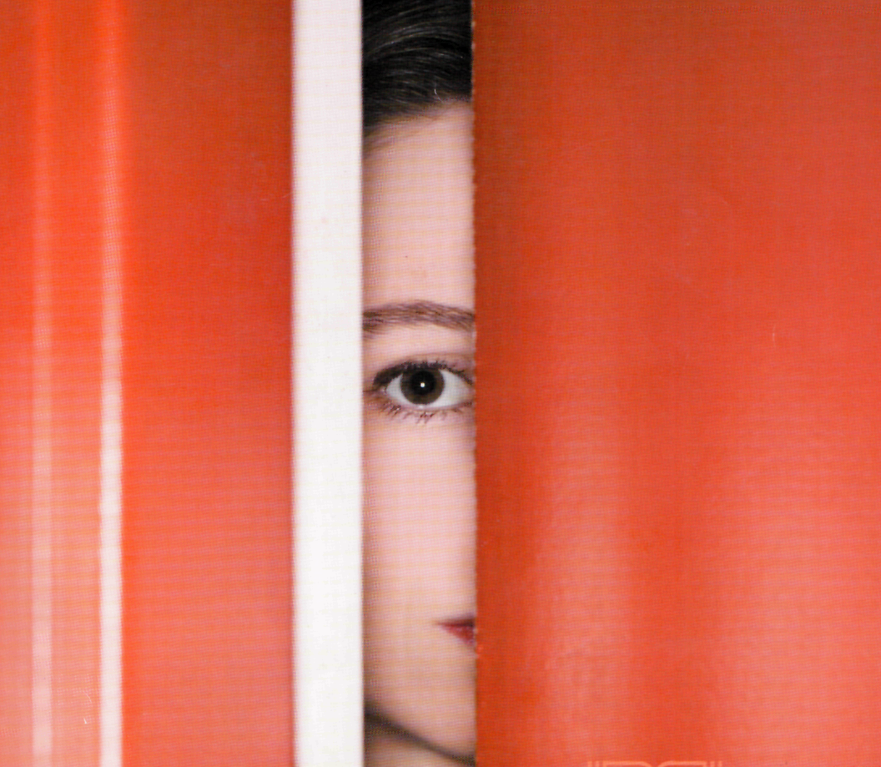
Το βιβλίο "Εοθήρ" τιτλοφορείται με το όνομα της κεντρικής ηρωίδας του, μιας νεαρής Ιουδαίας, η οποία ως σύζυγος του βασιλιά των Περσών έσωσε τους συμπατριώτες της. Το κείμενο του έργου σώζεται σε δύο βασικές παραλλαγές- μία γραμμένη πρωτότυπα στα εβραϊκά και μια εκτενέστερη στα ελληνικά που μαρτυρείται από την ελληνική μετάφραση των Ο’. Κατατάσσεται στα Ιστορικά Βιβλία της Παλαιός Διαθήκης, ενώ στην Εβραϊκή Βίβλο στην τρίτη ομάδα των βιβλίων, τα Αγιόγραφα.
Θέμα του βιβλίου αποτελεί η σωτηρία των Ιουδαίων της Περσίας από την επιβολή των εχθρών τους με την παρέμβαση στο βασιλιά των Περσών της συζύγου του Εοθήρ. Ο ανώτατος αξιωματούχος Αμάν σχεδιάζει να εξολοθρεύσει τους Ιουδαίους και κατορθώνει, μάλιστα, να πάρει τη σχετική άδεια από το βασιλιά. Η Εσθήρ, καθοδηγούμενη από το θείο της Μαρδοχαίο, πετυχαίνει τελικά να ανατρέψει πλήρως το σχέδιο του Αμάν. Ο ίδιος οδηγείται στην αγχόνη και οι Ιουδαίοι εκδικούνται σκληρό, φονεύοντας χιλιάδες εχθρούς τους. Σε ανάμνηση του γεγονότος αυτού θεσπίστηκε η γιορτή των Πουρίμ-Κλήρων.
Ο δραματικός τρόπος της περιγραφής των γεγονότων, που συχνά φτάνει μέχρι την υπερβολή, οφείλεται στο λογοτεχνικό χαρακτήρα του έργου και στο πνεύμα της εποχής. Ο συγγραφέας, αντλώντας στοιχείο από τη λαϊκή εθνική παράδοση, περιγράφει τις περιπέτειες των Ιουδαίων της διασποράς. Παρά το έντονα εθνικιστικό πνεύμα όμως, στην αφήγηση υπόκειται η βασική θεολογική θέση ότι η πρόνοια του Θεού είναι αυτή που κινεί τα νήματα της ιστορίας. Οι ήρωες του έργου θέτουν με εμπιστοσύνη τον εαυτό τους στην υπηρεσία του Θεού, ο οποίος πραγματοποιεί το σχέδιο του, ακόμη και όταν τα όργανο του δείχνουν αδυναμία (πρβλ. 4,73-74). Με τις προσθήκες του (ελληνικού κειμένου, που δένουν λειτουργικό, με την υπόλοιπη αφήγηση, το έργο εμπλουτίζεται με θρησκευτικά στοιχεία και αποκτά έναν περισσότερο πνευματικό χαρακτήρa.
Β. ΕΣΘΗΡ
Εισαγωγικό Σημείωμα της ΕΒΕ
Το βιβλίο προέρχεται από την περίοδο του Ξέρξη Α’ (486-65 π.Χ. εβρ. Αχασβερός,) και έχει αρκετές περσικές λέξεις . Σύμφωνα με τα ιστορικά δεδομένα η γυναίκα του ήταν η Άμεστρις.
Κατά το Μεσαίωνα η Εσθήρ έγινε μοντέλο της βασίλισσας για την οποία ίσχυε το μότο consors regnis nostri Ester („Partnerin der Herrschaft, unsere Ester").

Slide 36
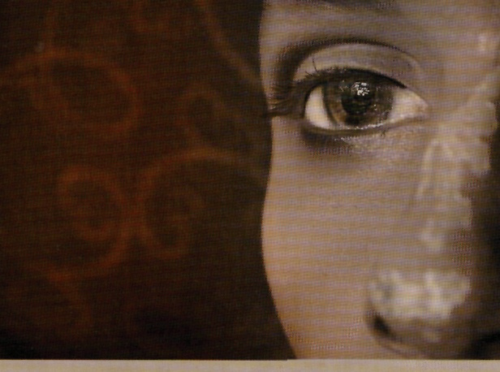
1.Η Εσθήρ γίνεται βασίλισσα στην αλλοδαπή, όπως παλιότερα ο Ιωσήφ στην Αίγυπτο: 1,1-2,23 («Πτώση» της Άστιν που δεν ενδίδει στις ορέξεις του μεθυσμένου βασιλιά συζύγου- «κυρίου» και έτσι με την αντισεξιστική στάση της διαταράσσει την «τάξη του βασιλείου», αφού θα γίνει παράδειγμα επανάστασης για τις άλλες γυναίκες)-
ΒΙΑ ΕΝΑΝΤΙΟΝ ΤΩΝ ΓΥΝΑΙΚΩΝ
2. Ο Αμαληκίτης βεζίρης Αμάν σχεδιάζει τον αφανισμό των Ιουδαίων αφού ο Μαρδοχαίος δεν τον προσκυνά ακολουθώντας το παράδειγμα του Δανιήλ-ΑΝΤΙΣΗΜΙΤΙΣΜΟΣ:
2α. Το διάταγμα του βασιλιά κατά των Ιουδαίων (μετά το 3,13): Β, 1-13 2β. Η προσευχή του Μαρδοχαίου (μετά το 4,17): Γ, 1-9
2γ. Η προσευχή της Εσθήρ: Γ, 10-24 25.
2δ. Η παρουσίαση της Εσθήρ στο βασιλιά (μετά το 5,1 & 5,2): Δ, 1-6· Δ, 7-8
3. Το σχέδιο του Αμάν ναυαγεί: 6,1-7,10
Οι Ιουδαίοι εκδικούνται τους εχθρούς τους: 8,1-10,3
4α. Το διάταγμα του βασιλιά υπέρ των Ιουδαίων
(μετά το 8,12): Ε, 1-2·
4β. Η ερμηνεία του ονείρου του Μαρδοχαίου
(μετά το 10,3):ΣΤ, 1-11
.

Slide 37
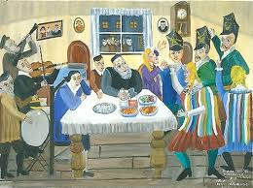
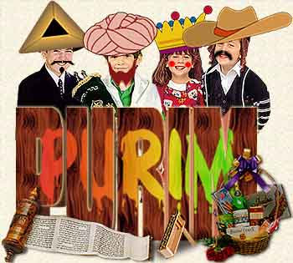
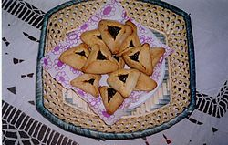
ΠΩΣ ΕΞΗΓΕΙΤΑΙ Ή/ΚΑΙ ΜΕΤΑΣΧΗΜΑΤΙΖΕΤΑΙ Η ΒΙΑ ΚΑΙ ΤΟ ΑΙΜΑ;
ΤΟ ΜΕΓΑΛΟ ΠΡΟΒΛΗΜΑ ΚΑΙ ΣΤΗΝ ΕΣΘΗΡ ΑΛΛΑ ΚΑΙ ΤΗΝ ΙΟΥΔΕΙΘ ΕΊΝΑΙ ΤΟ ΛΟΥΤΡΟ ΑΙΜΑΤΟΣ ΠΟΥ ΞΕΣΠΑ ΙΔΙΩΣ ΣΤΟ κεφ. 9 ΤΟΥ ΠΡΩΤΟΥ ΒΙΒΛΙΟΥ ΜΕ ΠΡΩΤΑΓΩΝΙΣΤΈΣ ΠΛΕΟΝ ΤΟΥΣ ΙΟΥΔΑΙΟΥΣ. Από κάποιους το κεφ. 9 θεωρείται ως μεταγενέστερη προσθήκη, καθώς αλλάζει το ύφος. Οι Ο΄ μετριάζουν τον μεγάλο αριθμό των δολοφονηθέντων. Δεν πρέπει να λησμονείται ότι το βιβλίο θεμελιώνει μια Γιορτή και η ερμηνεία των κεφ. του βρίσκεται σε διαδραστικότητα με αυτήν όπου βιώνονται ζωντανά (live) τα γεγονότα.
Η χαρούμενη Γιορτή ονομάζεται Πουρίμ ( פּוּרִים Pûrîm κλήροι). Πρόκειται για το ιουδαϊκό Καρναβάλι. Γιορτάζεται την 14^{η} μέρα του ανοιξιάτικου μήνα Άδαρ (φέτος 19-20.03). Κατά την ανάγνωση του βιβλίου (Megillat Esther) όταν ακούγεται το όνομα Άμαν (που ενσαρκώνει, όπως ο Ιούδας για τους χριστιανούς, οτιδήποτε εχθρικό) ιδίως στα κεφ. 8 και 9 δημιουργείται ένας εκκωφαντικός Θόρυβος με Στράκα-στρούκες. Με αυτό τον τρόπο εξολοθρεύεται το Κακό και η Επιθετικότητα που κρύβεται στον καθένα αλλά σε μια εορταστική ατμόσφαιρα και στο πλαίσιο της΄Λειτουργίας
Επίσης η μελωδία κατά την ανάγνωση της Εσθήρ διαφοροποιείται ανάλογα με την αφήγηση. Είναι πένθιμη (όπως και στα πένθιμα άσματα) όταν αποφασίζεται η εξολόθρευση του λαού και χαρμόσυνη στα αντίθετα. Η απαρίθμηση των δέκα γιων του Άμαν που τελικά κρέμονται ως συνεργοί του Κακού γίνεται με εξαιρετική ταχύτητα (σε μια ανάσα) για να μην χαιρεκακήσει κάποιος με τα δεινά του άλλου. Το Ταλμούδ (Massechet Purim) διατάσσει μόνο αυτήν μέρα τόσο πολύ να μεθούν και μάλιστα με άκρατο οίνο αυτή την μέρα ώστε να μην ξεχωρίζουν τη φράση ευλογητός ο Μαρδοχαίος από το καταραμένος ο Άμαν.
Αυτήν τη μέρα επιβάλλεται επίσης η ανταλλαγή δώρων (Αποκ. 11, 10) αλλά και γενναιόδωρης φιλανθρωπίας στους έχοντες ανάγκη. Οι τελευταίοι δεν πρέπει να ευχαριστήσουν γι’ αυτό και τα δώρα αποστέλλονται ανώνυμα ώστε να μην δημιουργηθούν σχέσεις εξάρτησης. ΜΕ ΤΑ ΑΝΩΤΕΡΩ Η ΕΞΟΛΟΘΡΕΥΣΗ ΤΟΥ ΚΑΚΟΥ ΜΕΤΑΣΧΗΜΑΤΙΖΕΤΑΙ ΣΕ ΔΥΝΑΜΙΚΗ ΜΕΤΑΜΟΡΦΩΣΗΣ
Τα γλυκά της μέρας είναι οι τσέπες του Άμαν

Slide 38
Ά-ΘΕΟ ΚΕΙΜΕΝΟ?
Το συγκεκριμένο βιβλίο και μάλιστα στη σύντομη εβραϊκή εκδοχή του είναι το μόνο της Α.Γ. που δεν απαντά η λέξη Θεός! Γι’ αυτό οι Ραββίνοι είχαν διχογνωμία αν πρέπει να γίνει τελικά αποδεκτό στη Βίβλο. Το ίδιο συνέβαινε και με το Άσμα των Ασμάτων που αφηγείται την αγάπη, τον Εκκλησιαστή που σχεδόν αγνωστικιστικά και αρκετά πεσιμιστικά αποτυπώνει με ανάγλυφο τρόπο τους ανθρώπινους προβληματισμούς για την ύπαρξη του Θεού, τον Ιώβ όπου ο Σατάν αμφισβητεί την αυθεντία και την κρίση και τη δικαιοσύνη του Θεού. Τελικά τόλμησαν να το εντάξουν. Και όχι μόνο! Κατά το Σάββατο και τις Γιορτές παράλληλα με τα ακούσματα του ΝΟΜΟΥ/της Τορά ακούγονται στη Συναγωγή και αποσπάσματα από τα ειλητάρια (Μεγιλώθ) όπου συχνά πρωταγωνιστούν γυναίκες που ενεργούν ΤΥΠΙΚΆ παράνομα/αντισυμβατικά (Ρουθ η αλλοδαπή την Πεντηκοστή, Εσθήρ/Πορίμ, Άσμα Ασμάτων και Σουλαμίτιισα το Σάββατο του Πάσχα, Εκκλησιαστής τη Σκηνοπηγία). Έτσι εκτός του Νόμου και της πιστής εφαρμογής των Εντολών αποκαλύπτονται και άλλοι «δρόμοι» που συγκλίνουν στη σωτηρία. Αναδεικνύεται έτσι ένας πλουραλισμός.

Slide 39
ΓΙΑΤΙ ΑΠΟΥΣΙΑΖΕΙ Ο «ΘΕΟΣ»;
Είναι η Μεγκιλά της Εστέρ που διαβάζεται στο κοινό το βράδυ και το πρωί της γιορτής του Πουρίμ. Ακόμα αν κι ο Θ-ός δεν υπάρχει στο κείμενο, δεν μπορεί ποτέ να αφαιρεθεί από την εικόνα! Πολλές δικαιολογίες προσφέρθηκαν για να εξηγήσουν αυτή την ανωμαλία. Ανάμεσα σε αυτές το γεγονός ότι η Εστέρ ανησυχούσε ότι το βιβλίο της δεν θα γινόταν αποδεκτό σαν Ιερά Γραφή. Ή ότι όταν οι Πέρσες το μετέφρασαν για τα επίσημα χρονικά τους, θα υποκαθιστούσαν το όνομα Του με μια από τις θεότητές τους.
Αλλά είναι βαθύτερο. Ένα κύριο μοτίβο της Μεγκιλά της Εστέρ, της, είναι μεταμφίεση, δηλαδή τα πράγματα δεν είναι αυτό που φαίνεται ότι είναι. Ακόμα το όνομα «Εστέρ» στα εβραϊκά υποδηλώνει την απόκρυψη κι επικαλείται το θέμα της απόκρυψης του Θ-ού από μας : «Ανοχί αστίρ πανάι»- «Εγώ σίγουρα θα κρύψω το Πρόσωπό Μου» (Δευτερονόμιο 31:18). Αυτό είναι το πλέον κατάλληλο απόσπασμα καθώς ένα από τα εντυπωσιακά πράγματα για την απίστευτη αυτή διαδοχή των γεγονότων είναι πόσο εύκολα (σε ένα βιβλίο της Βίβλου) θα μπορούσαν να εκλογικευτούν σαν μια σειρά φυσικών συμπτώσεων. Πραγματικά, με εξαίρεση την Έστερ και τον Μορδεχάι πέρασαν χρόνια μέχρι που οι άνθρωποι μπόρεσαν να καταλάβουν το εντυπωσιακό μέγεθος της ανάμειξης του Θ-ού.
Έτσι, επειδή δεν Τον βλέπετε ή δεν Τον αναγνωρίζετε ή δεν Τον σκέφτεστε, δεν σημαίνει ότι δεν είναι εκεί.
http://www.chabad.gr/templates/articlecco_cdo/aid/1469062

Slide 40
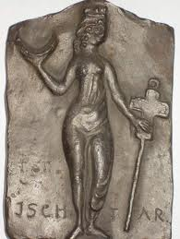
ΤΕΛΙΚΑ ΤΟ ΞΕΝΟ ΓΙΝΕΤΑΙ ΟΙΚΕΙΟ ! Hodossa - Ischtar - Ester O Μαρδοχαίος ήταν κηδεμόνας της Αδασσά, κόρης του θείου του Αμιναδάβ, που ονομάστηκε και Εσθήρ (2,7)
Το όνομα που δώσανε γονείς στην κοπέλα ήταν Αδασσά, στα ελληνικά μυρτιά. Το πώς μεταβλήθηκε σε Εσθήρ δεν το αφηγείται το Βιβλίο. Μπορούμε μόνον να φανταστούμε, όπως έκαναν κι οι Ιουδαίοι στο Ταλμούδ.
Στη Βίβλο μετά από συνάντηση με τον Θεό συνήθως γίνεται αλλαγή Ονόματος: Άβραμ -Αβραάμ (Γέν. 17,5), Sarai - Sara (Γέν. 17,15), Ιακώβ-Ισραήλ (Γέν. 32,29), Hoschea - „Jehoschua" (Αρ. 13,16).
Το EΣΘΉΡ φαίνεται να παράγεται από το „Αστάρτη", ή „Iσθάρ" („αστέρι") την πλέον δημοφιλή θηλυκή θεότητα στην Εγγύς Ανατολή, γυναίκα του Μαρδούκ, που τον υποβοήθησε να κυριαρχήσει επί των άλλων λαών. Ήταν συνδεδεμένη με την αγάπη και τον πόλεμο.
Μάλλον η Εσθήρ, η ηρωίδα που σώζει το λαό, τελικά υιοθετεί – αφομοιώνει στοιχεία της Αστάρτης (της πιο μισητής θεότητας της ΠΔ) αποκαθαρμένα από το οργιαστικό-αυτοερωτικό τους χαρακτήρα.
Αντιθέτως η διαφορετικότητα των Ιουδαίων συνιστά απειλή για το παγκοσμιοποιημένο σύστημα. Σημειώνει ο Άμαν στον Αρταξέρξη: ὑπάρχει ἔθνος διεσπαρμένον ἐν τοῖς ἔθνεσιν ἐν πάσῃ τῇ βασιλείᾳ σου οἱ δὲ νόμοι αὐτῶν ἔξαλλοι παρὰ πάντα τὰ ἔθνη τῶν δὲ νόμων τοῦ βασιλέως παρακούουσιν καὶ οὐ συμφέρει τῷ βασιλεῖ ἐᾶσαι αὐτούς (3, 8 )

Slide 41
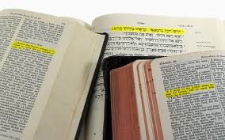
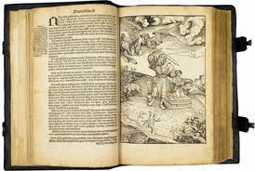
ΕΒΔΟΜΗΚΟΝΤΑ-ΜΟΝΟΝ ΜΙΑ ΜΕΤΑΦΡΑΣΗ;;
Αντιθέτως με το εβραϊκό κείμενο, οι Εβδομήκοντα μεταφραστές που ζουν και εργάζονται στην Αίγυπτο, μνημονεύουν το όνομα του Θεού σε χαρακτηριστικά σημεία (10, 3^{α}) και αφηγούνται τη δράση Του στην Εσθήρ επί τη βάσει της ιστορίας του Ιωσήφ (Γέν. 37-50). Αυτός (ο Θεός) χρησιμοποιεί ως μέσα σωτηρίας τους δύο πρωταγωνιστές. Ας σημειωθεί ότι στην Πρωτοϊστορία (Γέν. 1-11) μεταφράζουν το ίδιο όνομα Γιαχβέ με το Κύριος, όταν Αυτός φροντίζει το πλάσμα του (ακόμη και τον Κάιν 4, 6) και με το Θεός όταν αναφέρονται στην ισχύ Του.
Η σεξιστική συμπεριφορά του Βασιλέα διαγράφεται με την προσθήκη στο 1, 5 (πρβλ. αλλαγή στο 1, 11) του όρου Γάμος και της παρουσίασης της άρνησης της Άστι να παρευρεθεί στην εγκατάστασή της ως βασίλισσας ως μάλλον παράλογης.
Με τις προσευχές της Μαρδοχαίου και της Εσθήρ (που σκιαγραφείται σε κοντράστ προς το βασιλέα) αποτυπώνουν την ιουδαϊκή αυτοσυνειδησία των Ιουδαίων της Διασποράς. Ο Θεός είναι αυτός που δημιούργησε το Σύμπαν, πραγμάτωσε την ΈΞΟΔΟ, ο Ισραήλ είναι ο κληρονόμος του Θεού (ΕΚΛΟΓΗ). Ο Ιουδαίος δεν παρακάθεται στην τράπεζα των εθνικών.

Slide 42
ΒΙΒΛΙΟΓΡΑΦΙΑ
Υλικό λάβαμε από αφιερωματικά τεύχη 159, 167, 186 στη Σάρρα και Άγαρ, την Εσθήρ και την Ιουδίθ του Bibel heute .

Slide 43
ΚΑΝΟΝΑΣ ΕΒΡΑΙΚΗΣ ΒΙΒΛΟΥ [Codex Peterburgensis, αρχές 11 ου αι.]

